Slide 1
환경 캠페인 게시판 웹 서비스
BBANG끗.
상호형 : 김지수 : 김민호

Slide 2
CONTENTS
01
프로젝트개요
02
프로젝트소개
1-1. 개발동기
1-2. 기획의도
2-1. 팀원 소개
2-2. 기술 스택
03
프로젝트상세
04
진행프로세스
3-1. 구조도
3-2. Wire Frame
3-3. URL Mapping
3-4. 기술설명
4-1. 개발 일정
4-2. 마치며

Slide 3
01
프로젝트개요
1-1. 개발동기
1-2. 기획의도

Slide 4
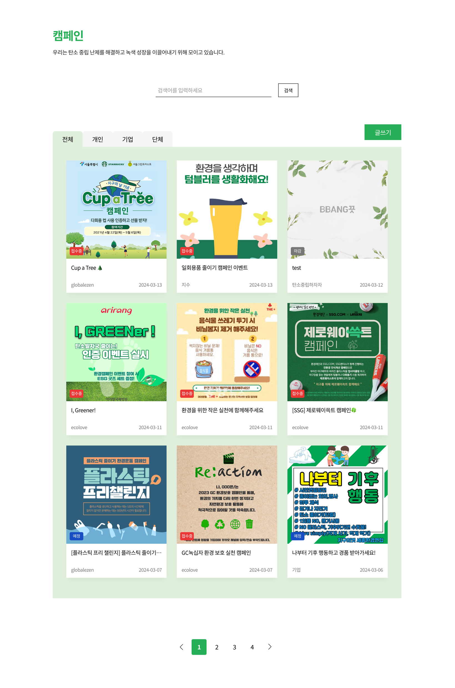



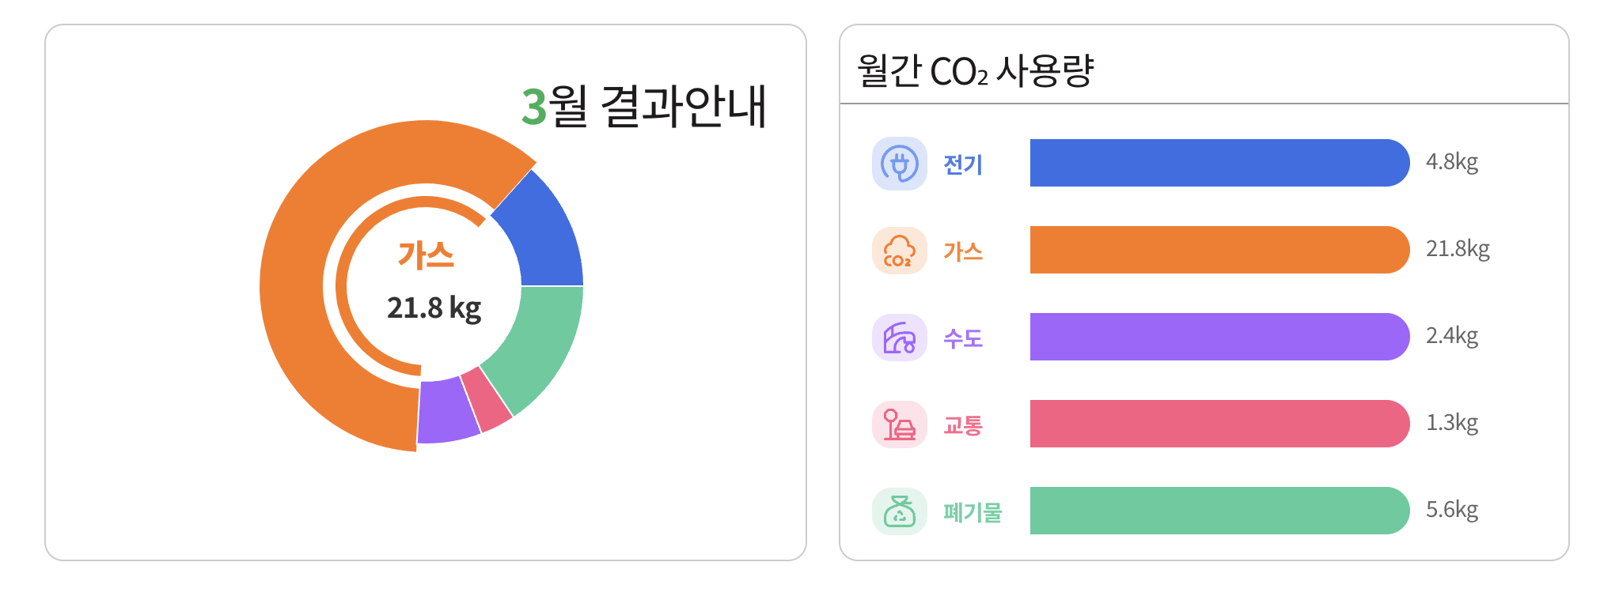
01
기획의도
프로젝트개요
1-1. 개발동기
1-2. 기획의도
개인, 기업, 단체 사용자 대상
캠페인 게시판 / 데이터 시각화
Notes:
저희는 탄소 중립 가치를 공유하고 함께 참여할 수 있는 문화를 조성하는 것을 목표로 하여, 탄소 중립을 실현을 위한 플랫폼을 구축하고자 이 프로젝트를 기획했습니다.
개인, 기업, 단체 사용자가 캠페인을 만들고 공유할 수 있는 플랫폼 구축하고, 개인의 활동이 탄소 중립에 미치는 영향을 시각화하여 자발적인 참여를 유도하는 것이 저희의 목표입니다.

Slide 5
02
프로젝트소개
2-1. 팀원 소개
2-2. 기술 스택

Slide 6



02
팀원소개
프로젝트소개
2-1. 팀원소개
2-2. 기술스택
김지수.Dev
상호형.Dev
김민호.Dev
프로젝트 총괄
Front-end 전반 UI/UX 설계
캠페인 게시판(C.R.U.D)
DB설계 및 구현
DB설계 및 구현
개발DB서버 운영 탄소계산기 기능구현
데이터 시각화
로그인/회원가입 기능구현
DB설계 및 구현
캠페인 게시판
탄소 계산기
로그인/회원가입
Notes:
- 빵끗 캠페인 프로젝트의 팀원은 총 3명으로 구성되었습니다. 프로젝트 설계와 진행은 다음과 같이 분담하여 진행했습니다.

Slide 7






02
기술스택
프로젝트소개
2-1. 팀원소개
2-2. 기술스택
Notes:
-기술스택은 다음과 같습니다. 리액트를 활용하여 사용자 인터페이스를 개발하고, 노드)를 통해 서버 사이드 애플리케이션을 구축했습니다.
- 이를 위해 JavaScript와 CSS를 사용하여 프론트엔드 및 스타일링을 수행했으며, HTTP 요청을 처리하기 위해 Axios를 사용했습니다.
- 또한, 데이터베이스 관리를 위해 MySQL 서버를 활용하여 데이터를 전송 및 관리하였습니다.

Slide 8
03
3-1. 구조도
3-2. Wire Frame
3-3. URL Mapping
3-4. 기술설명
3-5. DATA운용(json)
프로젝트상세

Slide 9
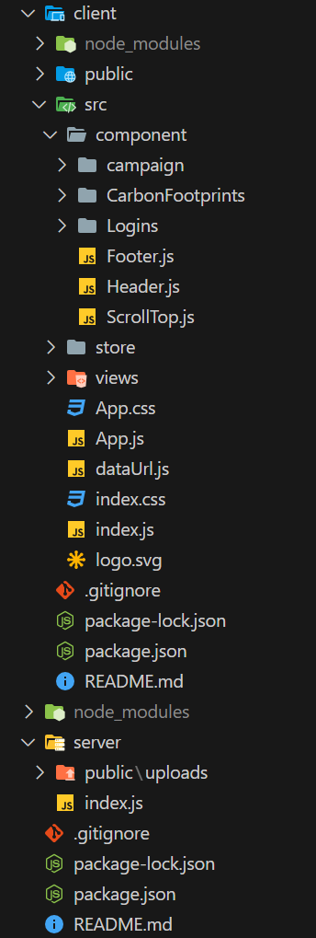
03
구조도
프로젝트상세
3-1. 구조도
3-2. Wire Frame
3-3. URL Mapping
3-4. 기술설명
Client-Side port:3000
정적파일(이미지) 디렉토리
기능별 컴포넌트 분류
캠페인 게시판 컴포넌트 디렉토리
탄소발자국 컴포넌트 & 차트 디렉토리
로그인 페이지 컴포넌트 디렉토리
Redux Store
Pages
Style 공통작성
Routing
협업을 위한 디렉토리 분류 및 코드작성
Server-Side port:8000
User파일 저장(이미지)
서버 End포인트
Notes:
프로젝트의 구조도입니다. 개발 구역별로 디렉토리를 분류했고 리덕스를 활용하여 데이터를 관리했으며, 스타일을 공통 작성했습니다.

Slide 10
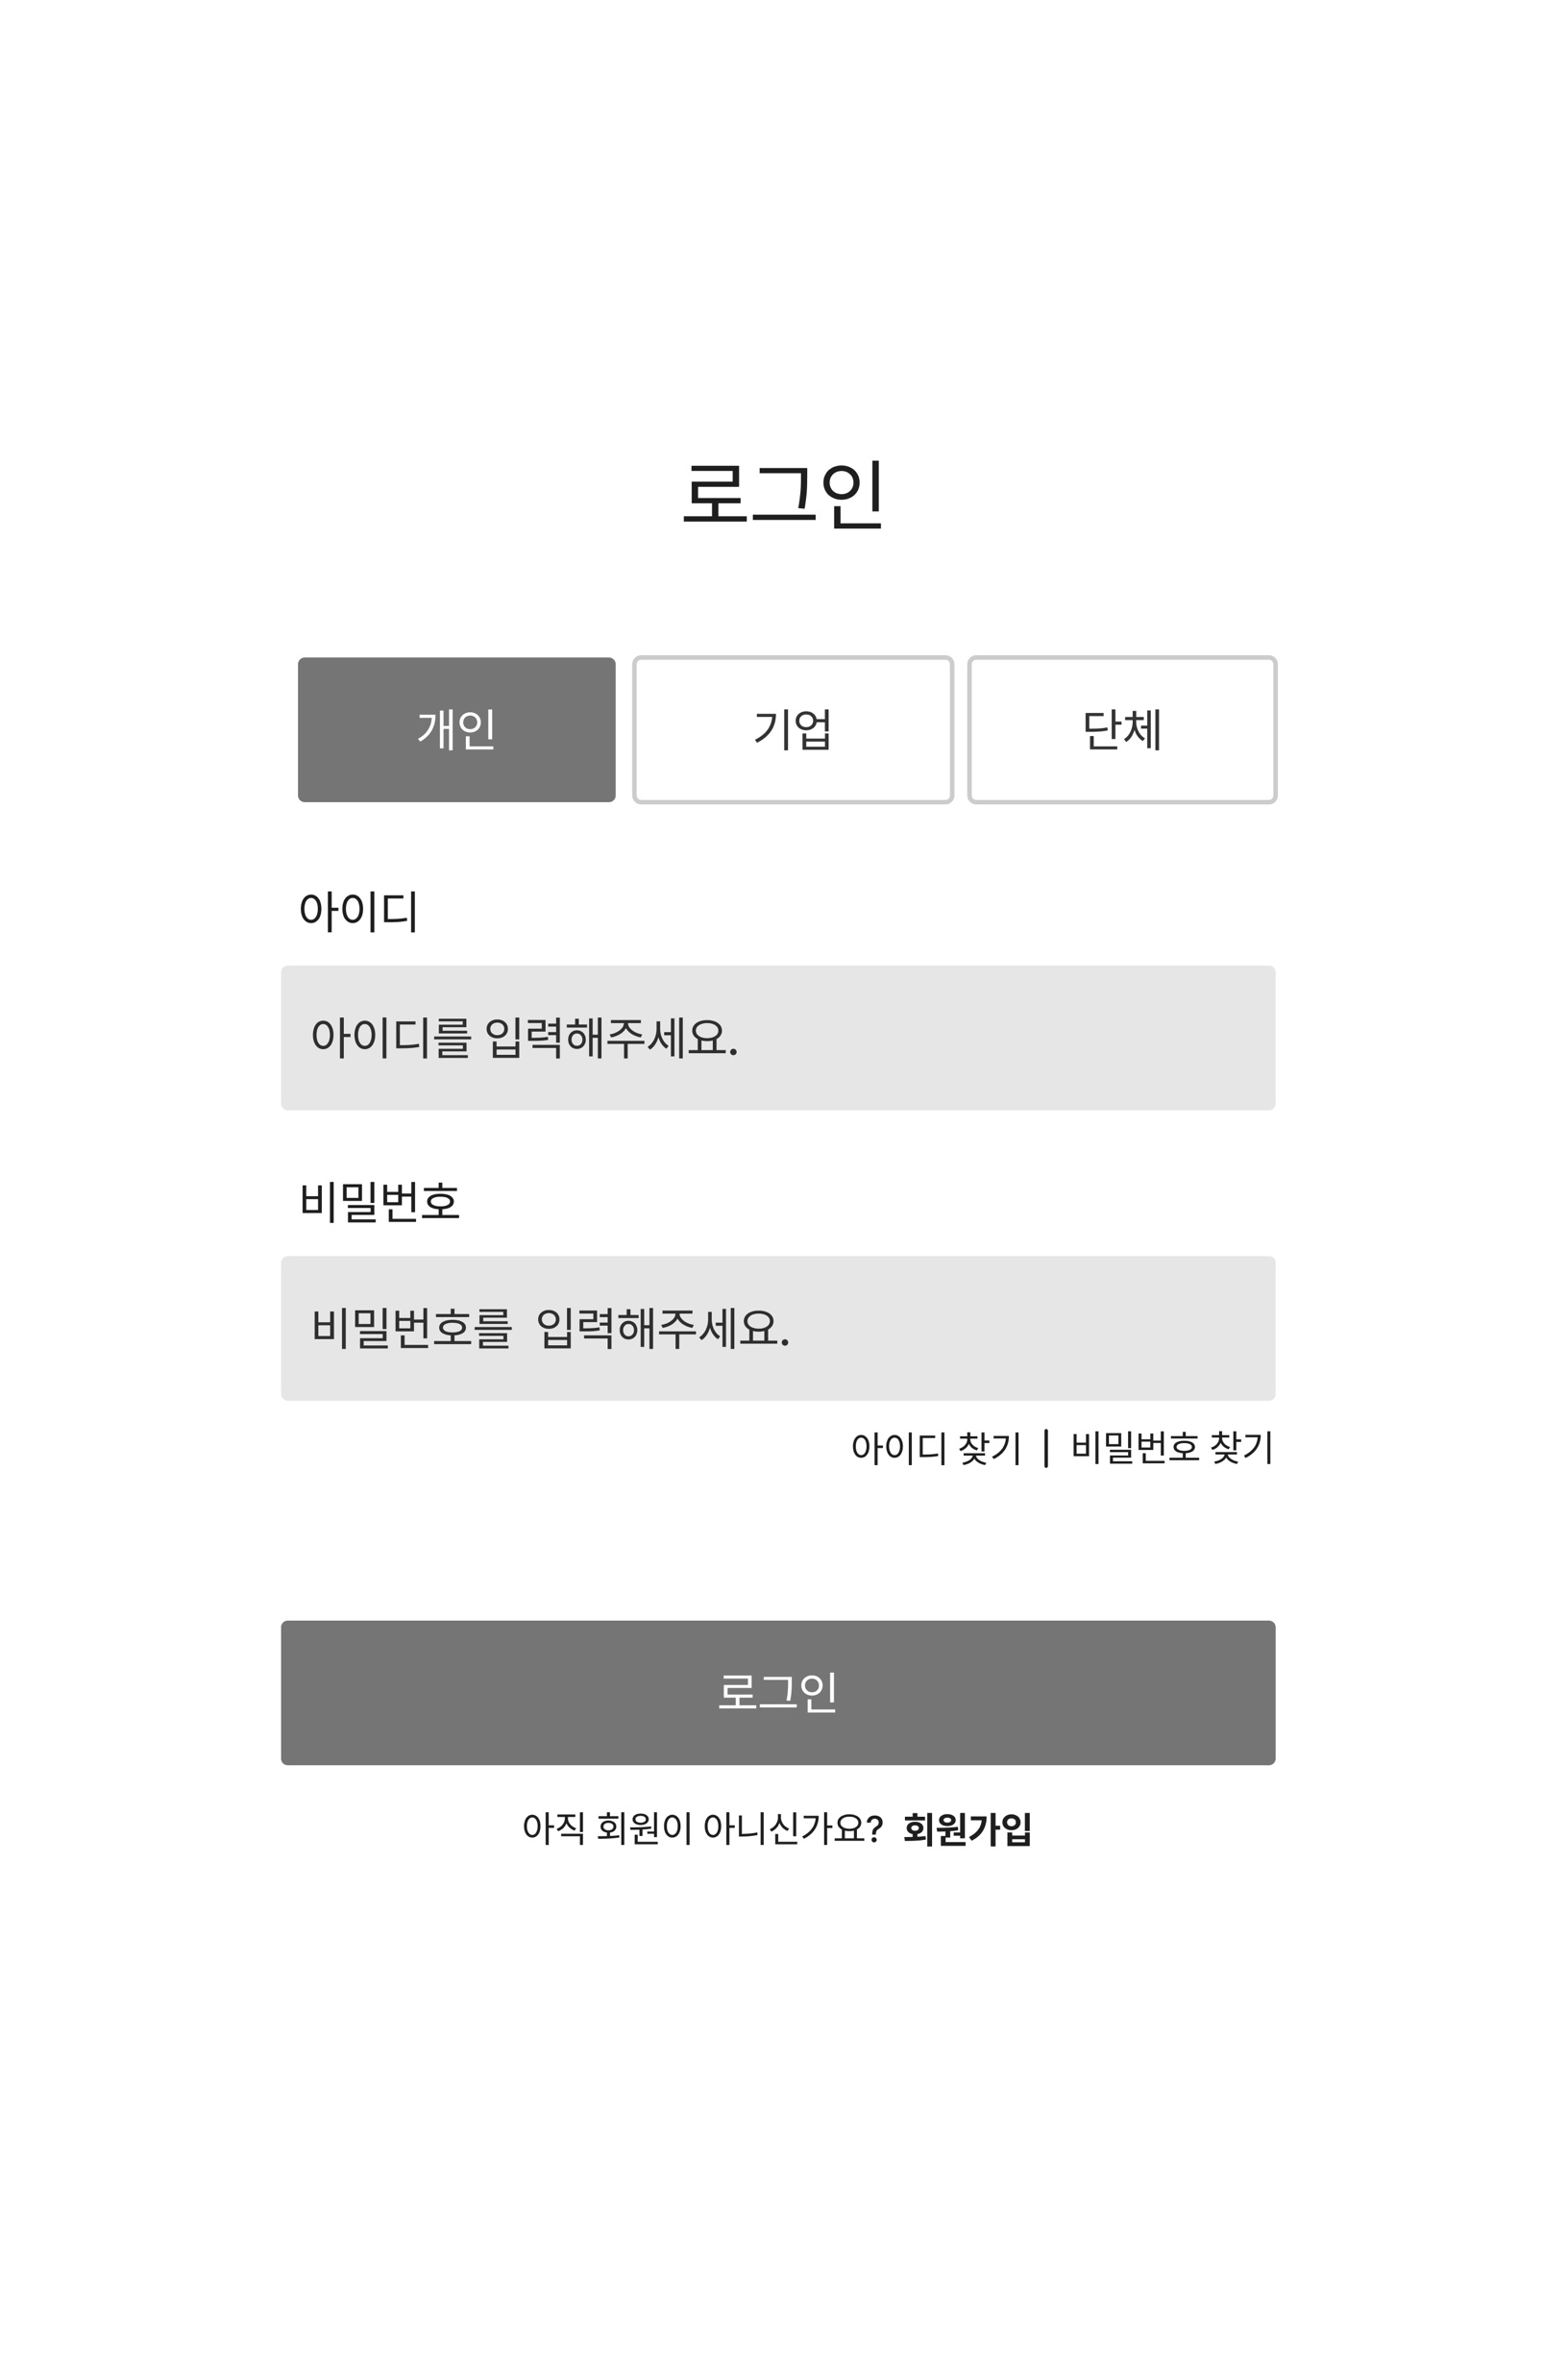
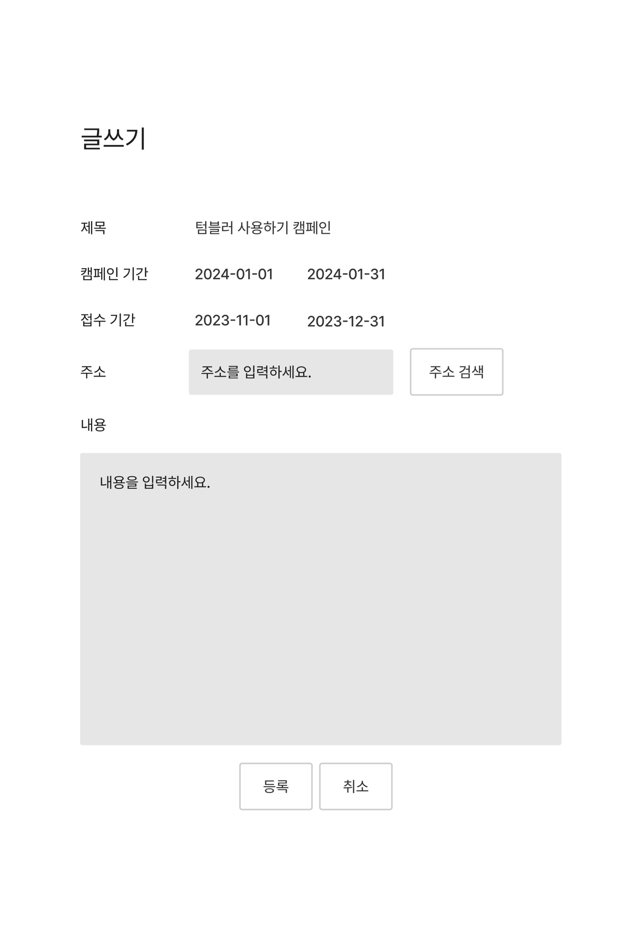
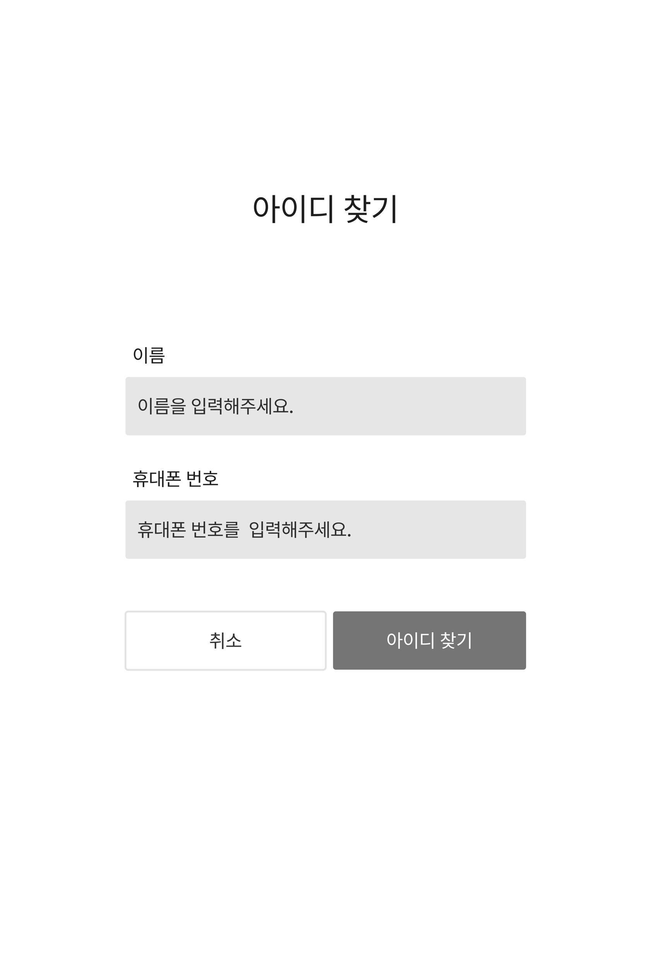
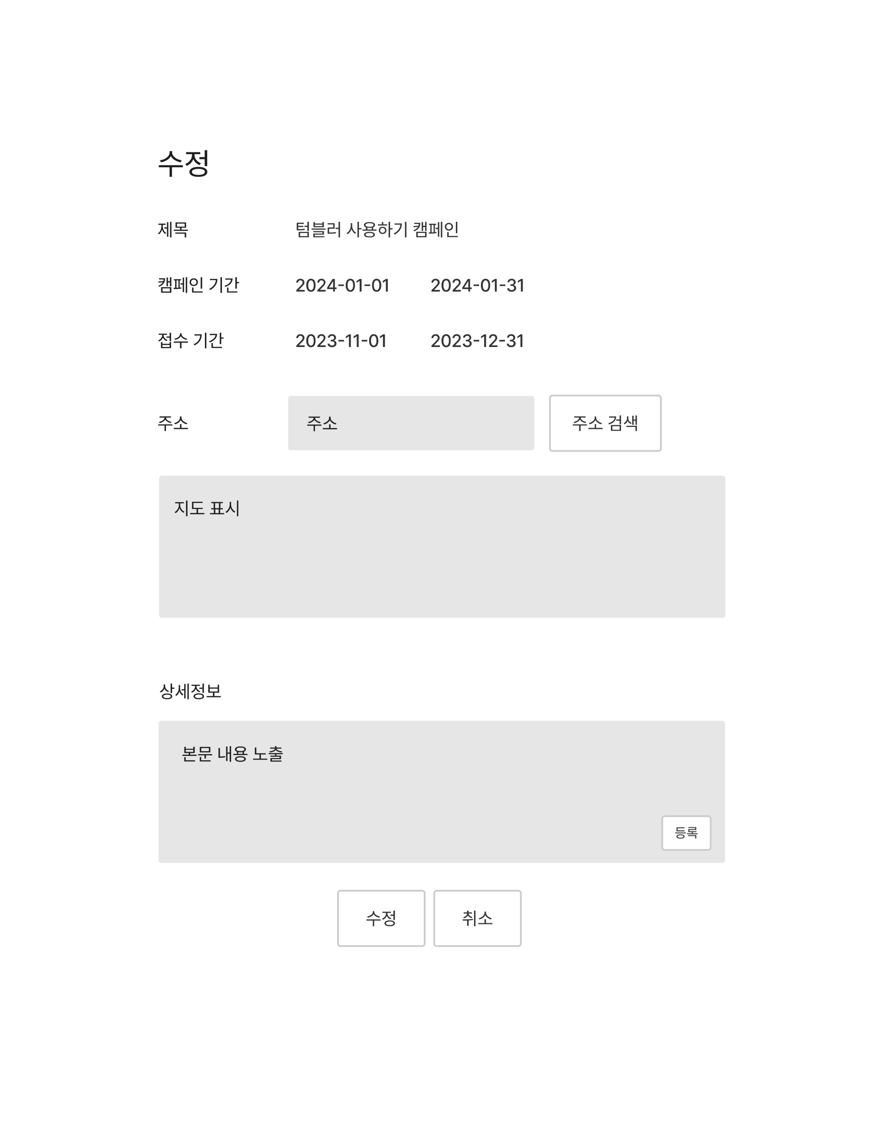
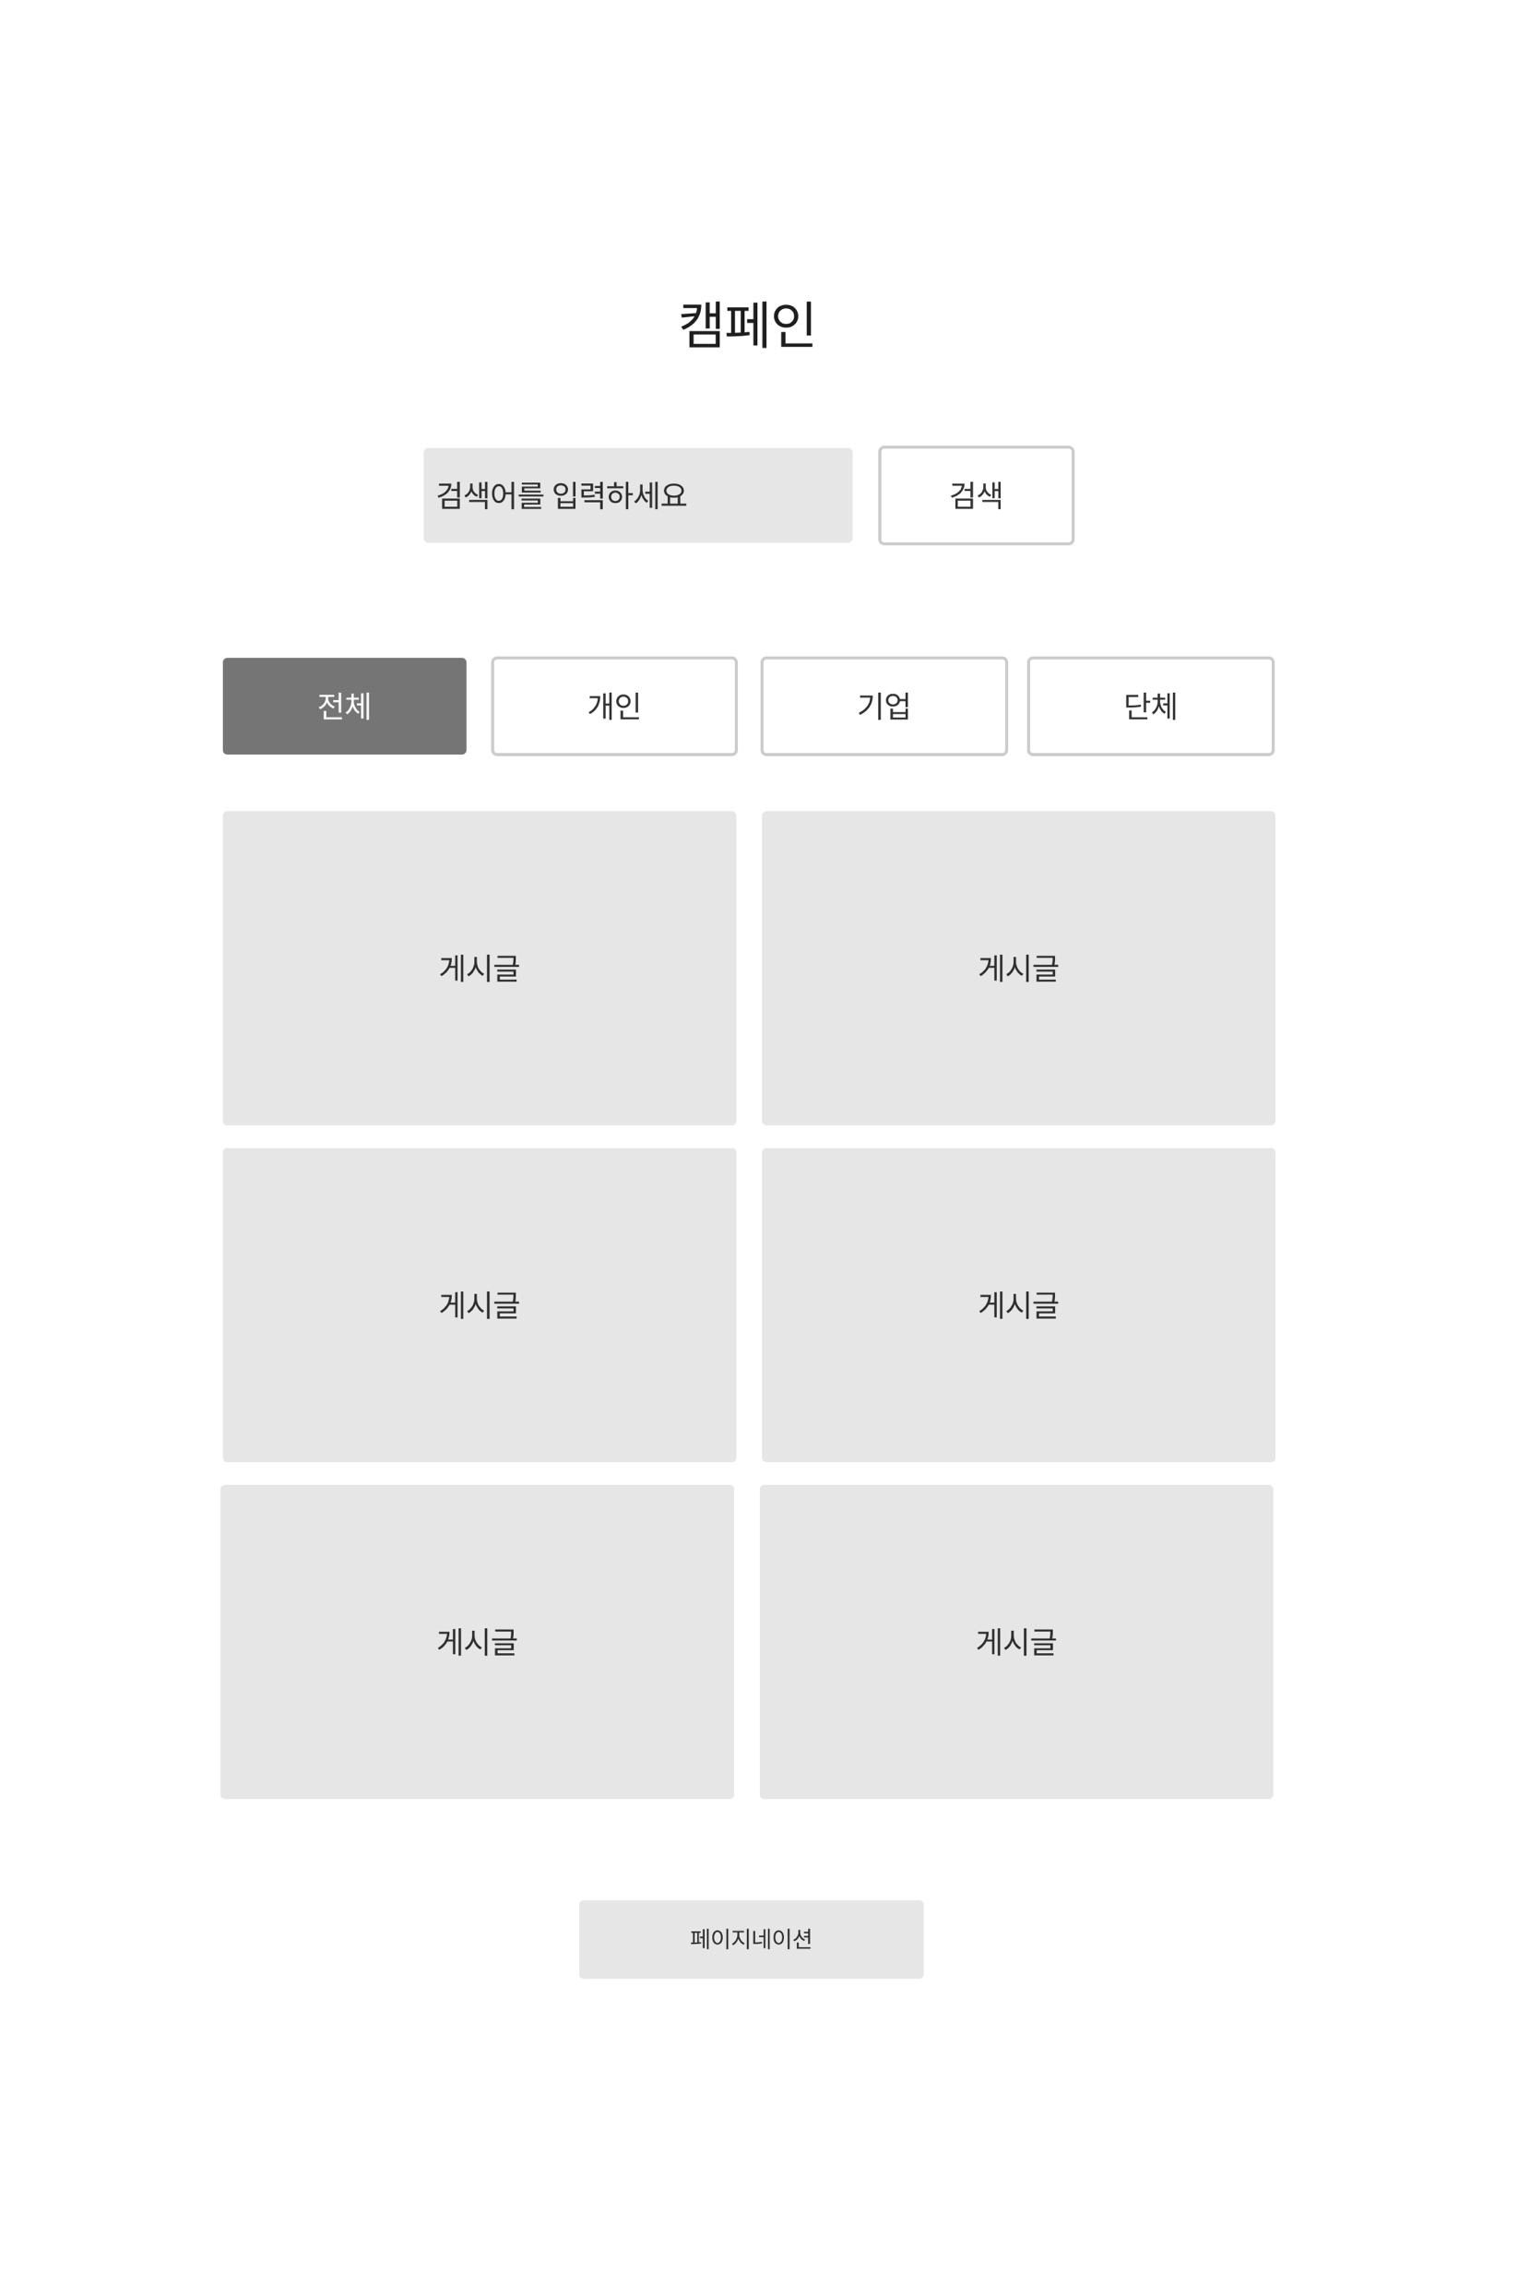
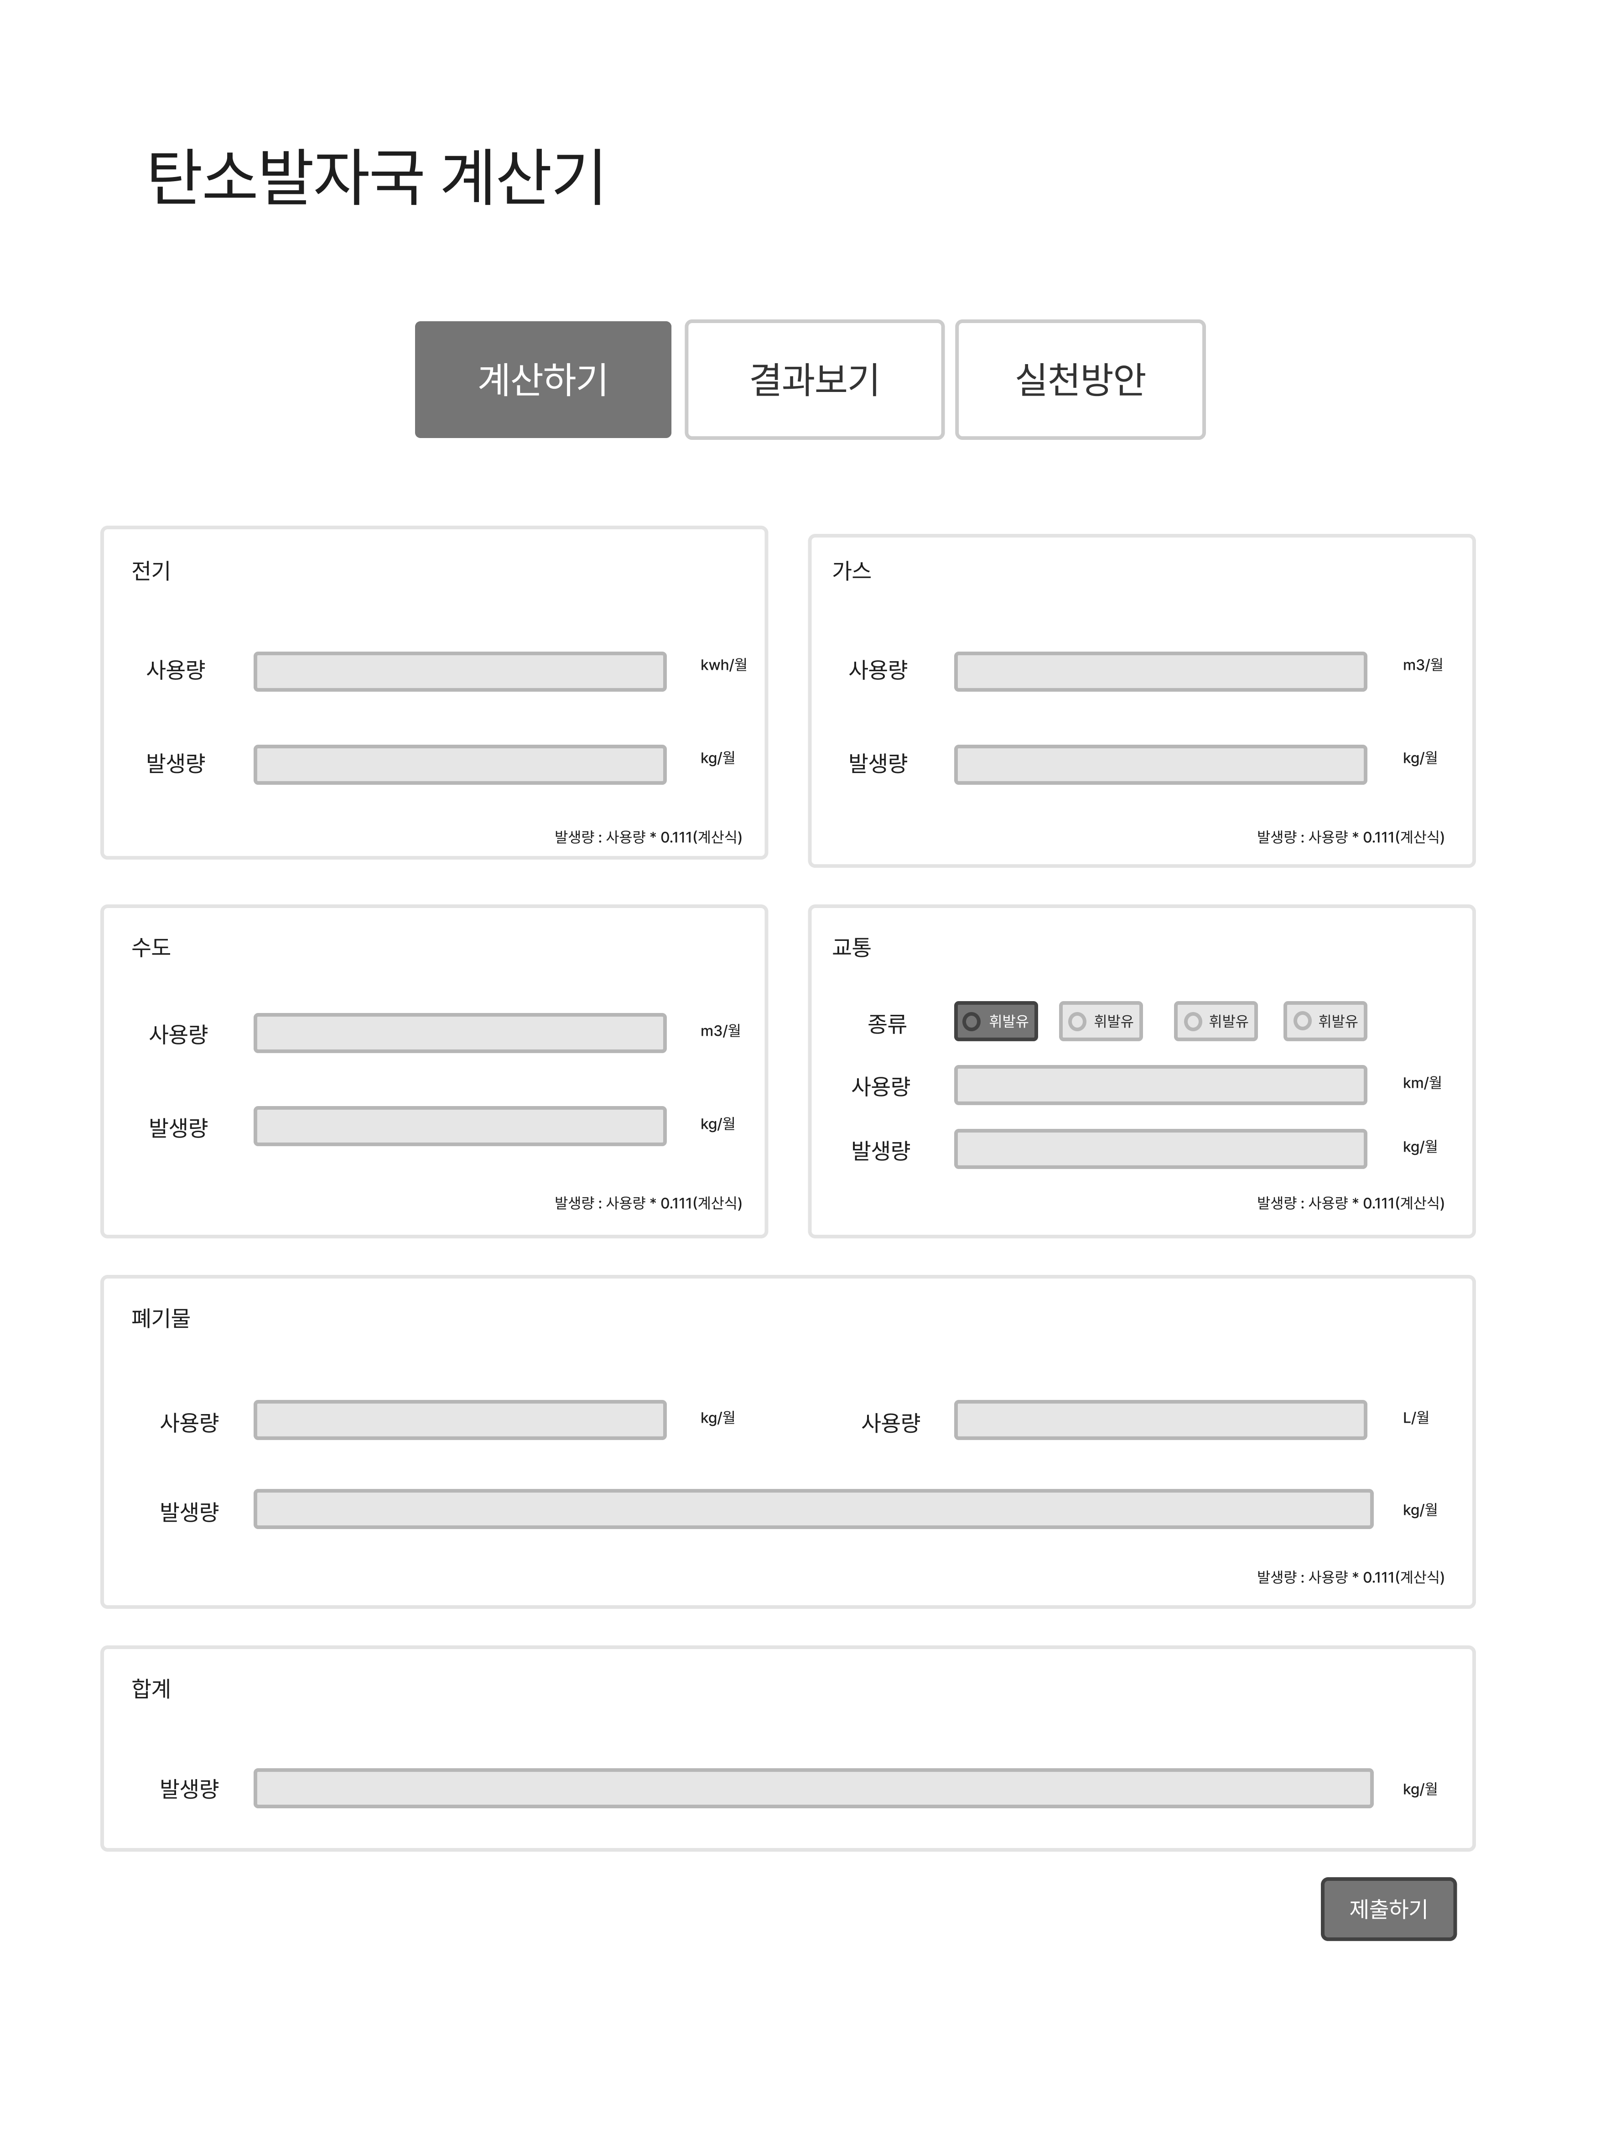
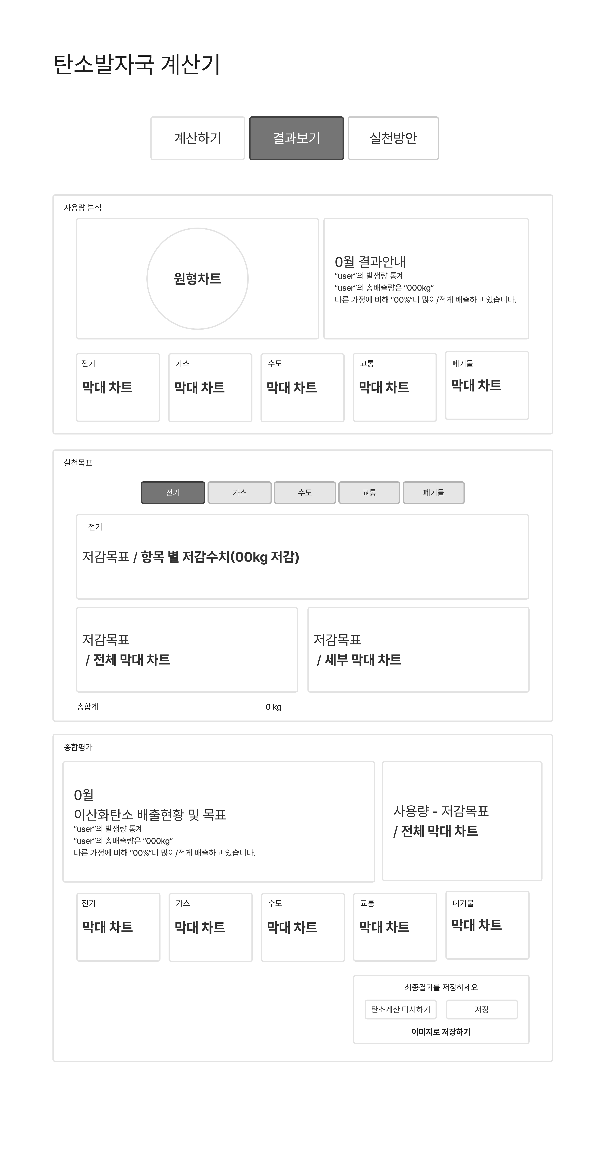
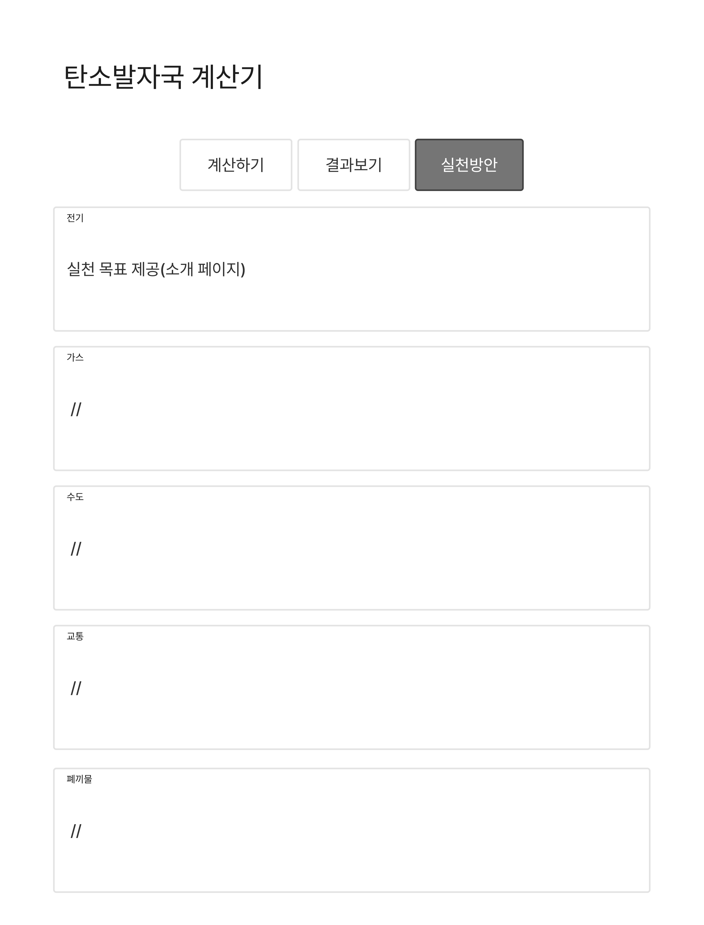
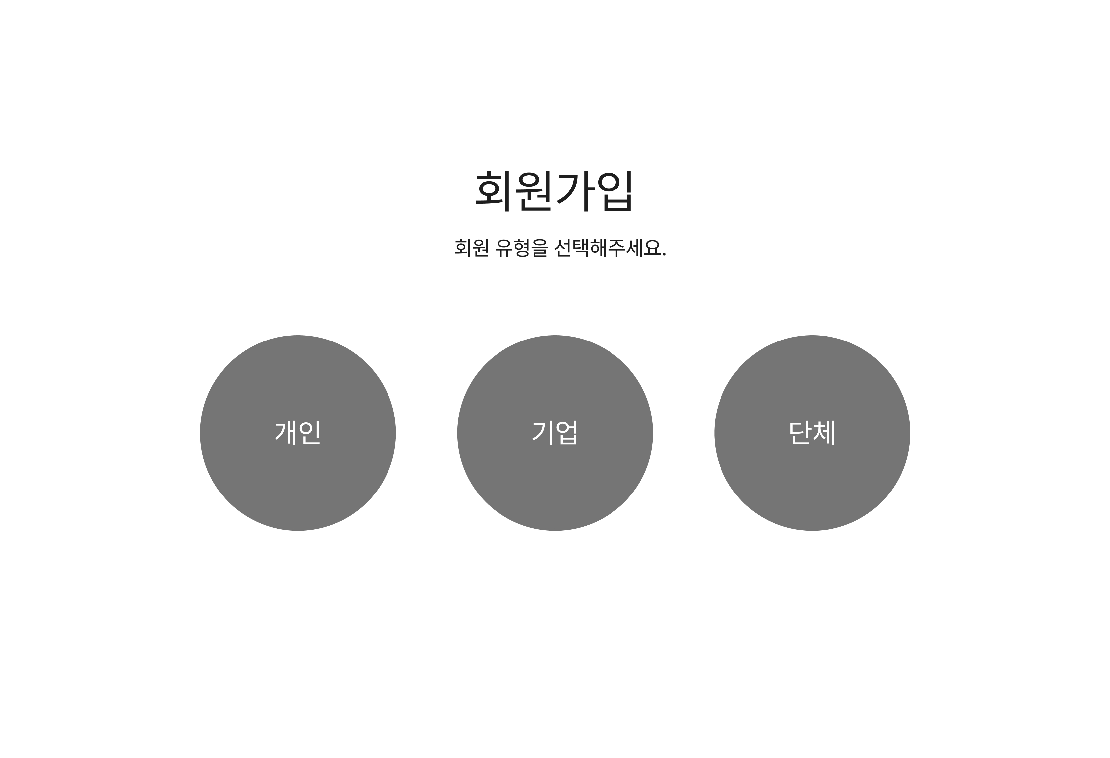
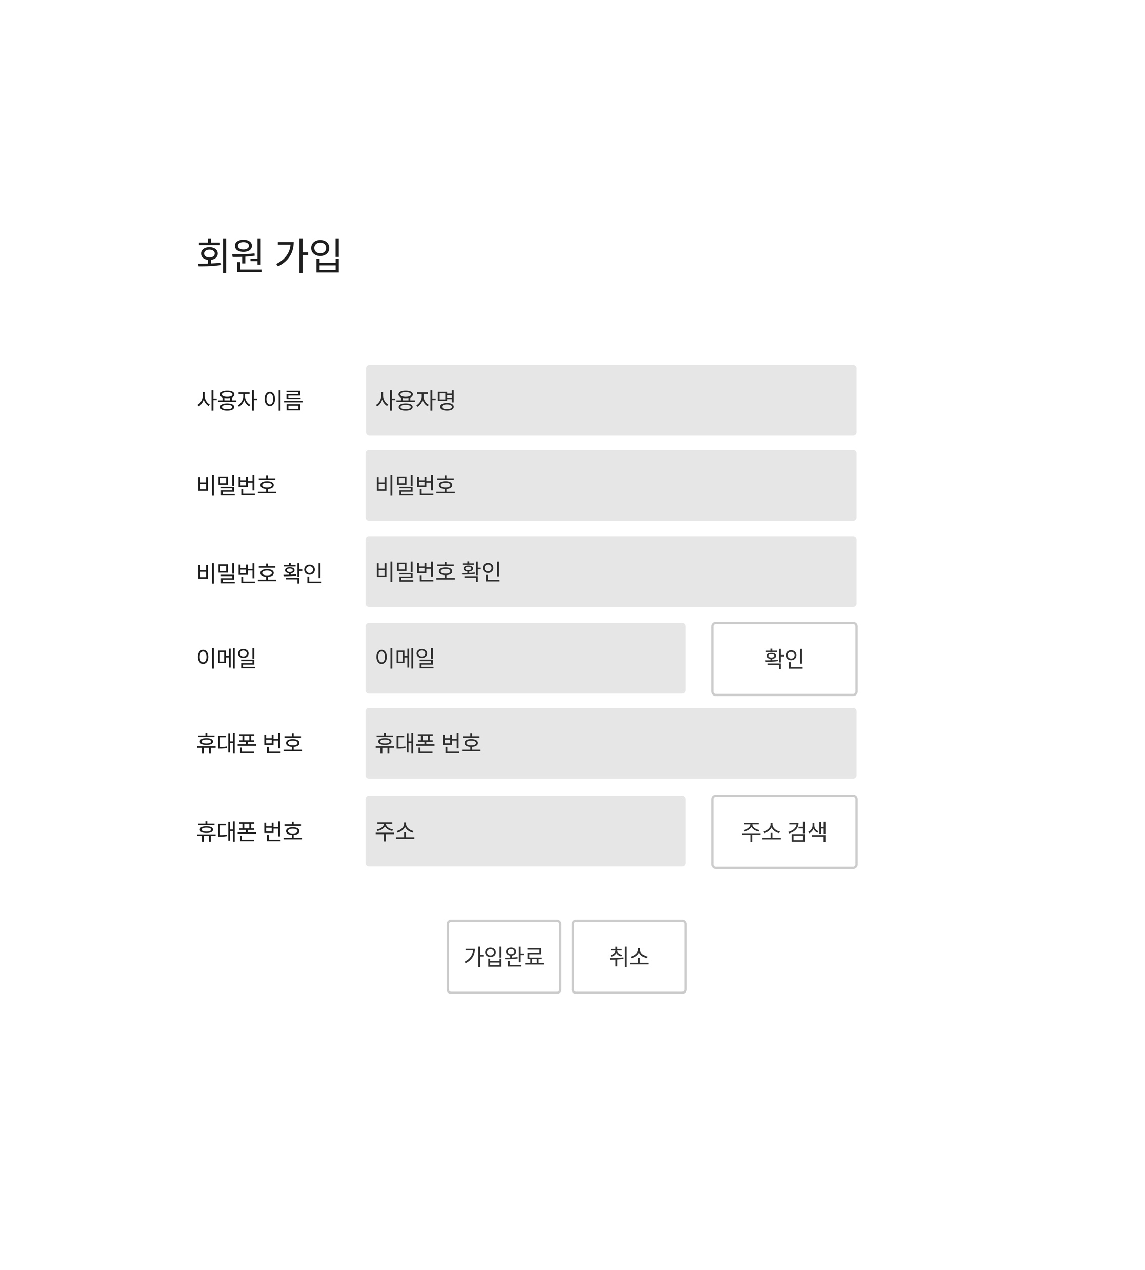
03
Wire Frame
프로젝트상세
3-1. 구조도
3-2. Wire Frame
3-3. URL Mapping
3-4. 기술설명
Notes:
- 와이어 프레임으로 화면 별 기능 구성을 고려했으며 이를 통해 디자인과 개발 방향을 결정했습니다.

Slide 11
03
URL Mapping
프로젝트상세
3-1. 구조도
3-2. Wire Frame
3-3. URL Mapping
3-4. 기술설명
/Login
/Register/personal
/Register/corporate
/Register/group
User
/campaign
/campaign/write
/campaign/detail/:id
/campaign/edit/:id
/campaign/form/:id
/carbonFootprint
/mypage
Notes:
- URL 매핑 정보입니다. 저희 프로젝트에서는 주요 기능인 로그인, 회원가입, 캠페인, 탄소 발자국, 그리고 마이페이지와 같은 기능들을 각각의 URL로 매핑하여 구분하였습니다.

Slide 12
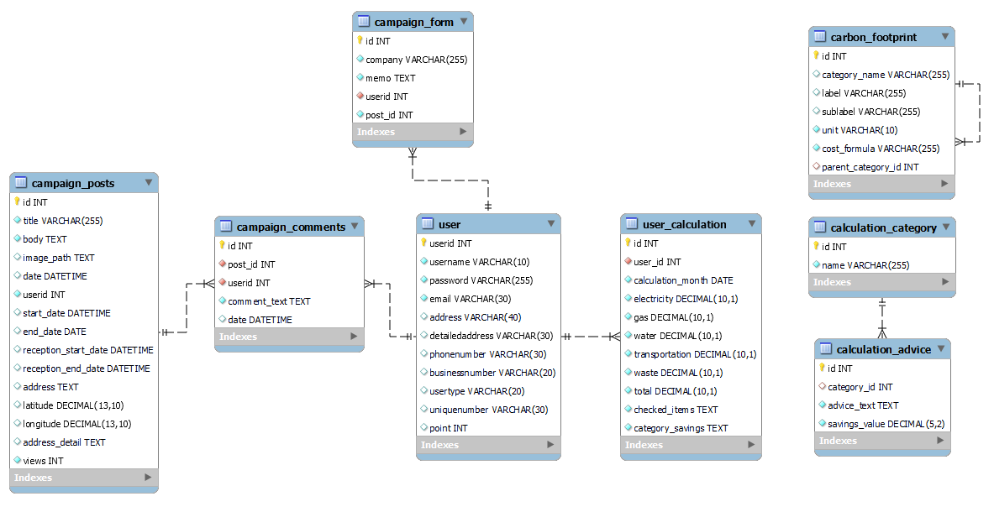
ERD 상세
Notes:
-user 테이블을 중심으로, campaign_posts, user_calculation 등의 테이블과 일대다 관계를 가집니다.

Slide 13
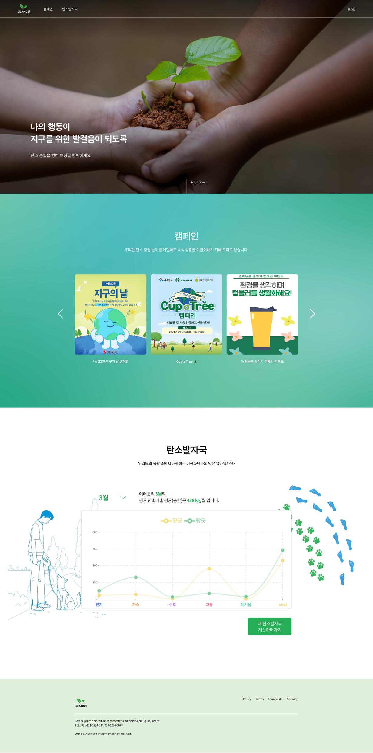
03
메인
프로젝트상세
3-1. 구조도
3-2. Wire Frame
3-3. URL Mapping
3-4. 기술설명
등록된 캠페인 게시글 노출
Swiper 라이브러리 활용
3-4-1. 메인
3-4-2. 로그인 및 회원가입
3-4-3. 회원 ID 찾기
3-4-4. 회원가입 폼
3-4-5. 캠페인 목록
3-4-6. 캠페인 글쓰기
3-4-7. 캠페인 상세
3-4-8. 캠페인 수정
3-4-9. 마이페이지
3-4-10. 탄소발자국 계산기
Axios로 데이터 요청 ,Redux 활용하여 데이터 로드
누적 탄소계산 데이터 시각화
Recharts 라이브러리 사용
Notes:
메인화면 기능을 소개하겠습니다. 캠페인 영역은 swiper 라이브러리를 활용했으며, Axios로 데이터를 요청하고 Redux를 통해 데이터 로드하여 사용자가 등록한 게시글을 최신순으로 표시했습니다.
탄소발자국 영역은 Recharts 라이브러리 사용하여 사용자의 누적 탄소계산 데이터를 시각화했습니다.

Slide 14
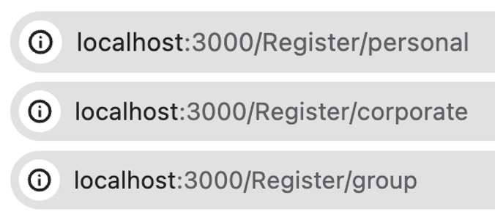
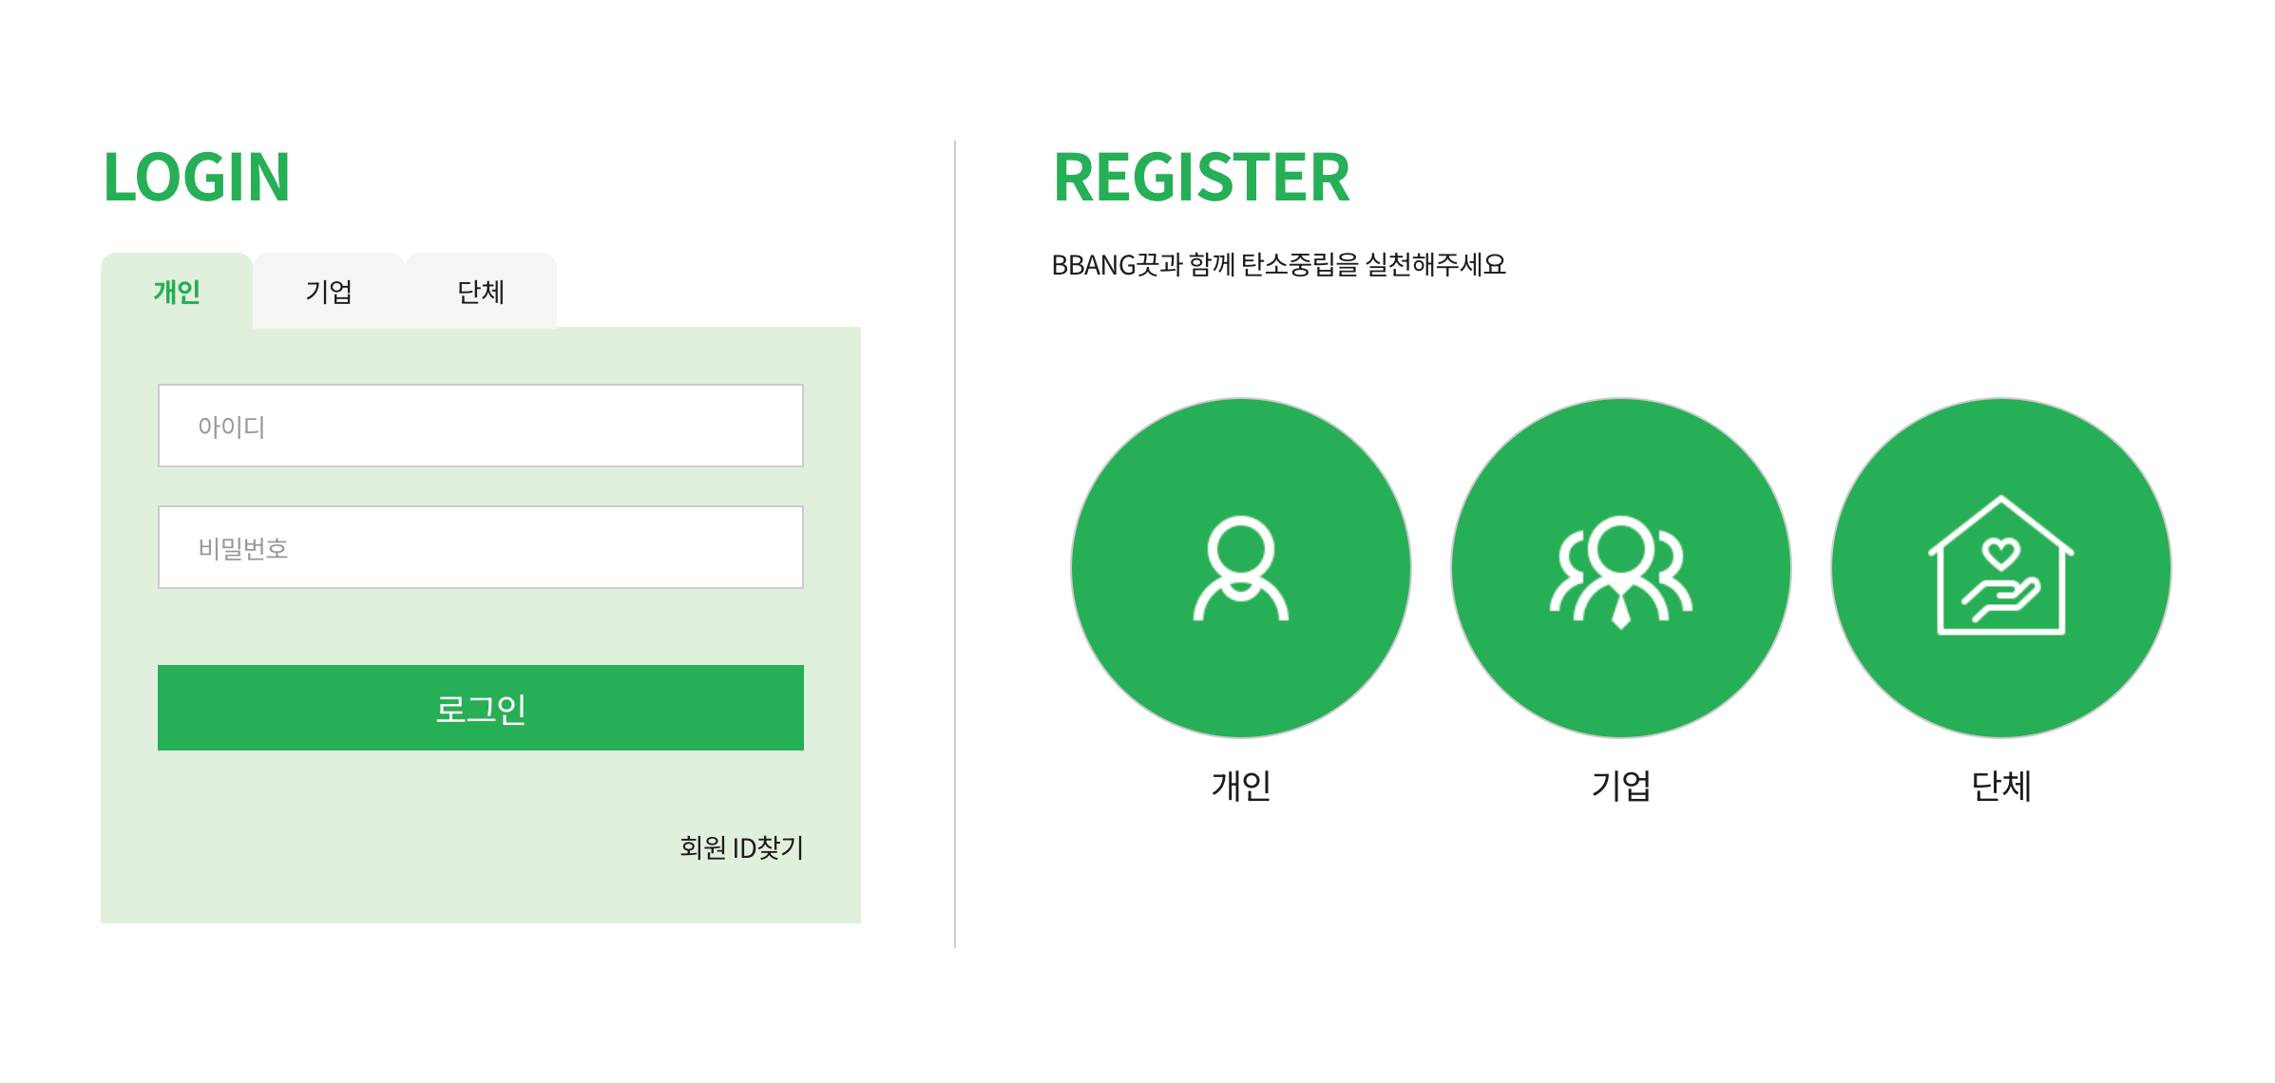
03
로그인 및 회원가입
프로젝트상세
3-1. 구조도
3-2. Wire Frame
3-3. URL Mapping
3-4. 기술설명
3-4-1. 메인
3-4-2. 로그인 및 회원가입
3-4-3. 회원 ID 찾기
3-4-4. 회원가입 폼
3-4-5. 캠페인 목록
3-4-6. 캠페인 글쓰기
3-4-7. 캠페인 상세
3-4-8. 캠페인 수정
3-4-9. 마이페이지
3-4-10. 탄소발자국 계산기
회원 유형에 따른 로그인 창
회원 유형별 회원가입 버튼
- 탭 형식으로 구분
Notes:
- 로그인 및 회원가입 페이지입니다. 회원 유형에 따라 탭 형식으로 구분하여 로그인 창을 구현했습니다. 비밀번호는 bcrypt를 통한 해싱 알고리즘을 활용하여 암호화되어 데이터베이스에 저장됩니다. 또한, 로그인 시 세션에 유저 데이터를 저장하여 세션을 관리하여 로그인 후 사용자의 상태를 유지하고 인증을 유지합니다.
- 회원 유형별 회원가입 버튼을 만들었고 각 버튼을 클릭하면 해당하는 폼페이지로 이동하도록 라우트를 설정했습니다.

Slide 15
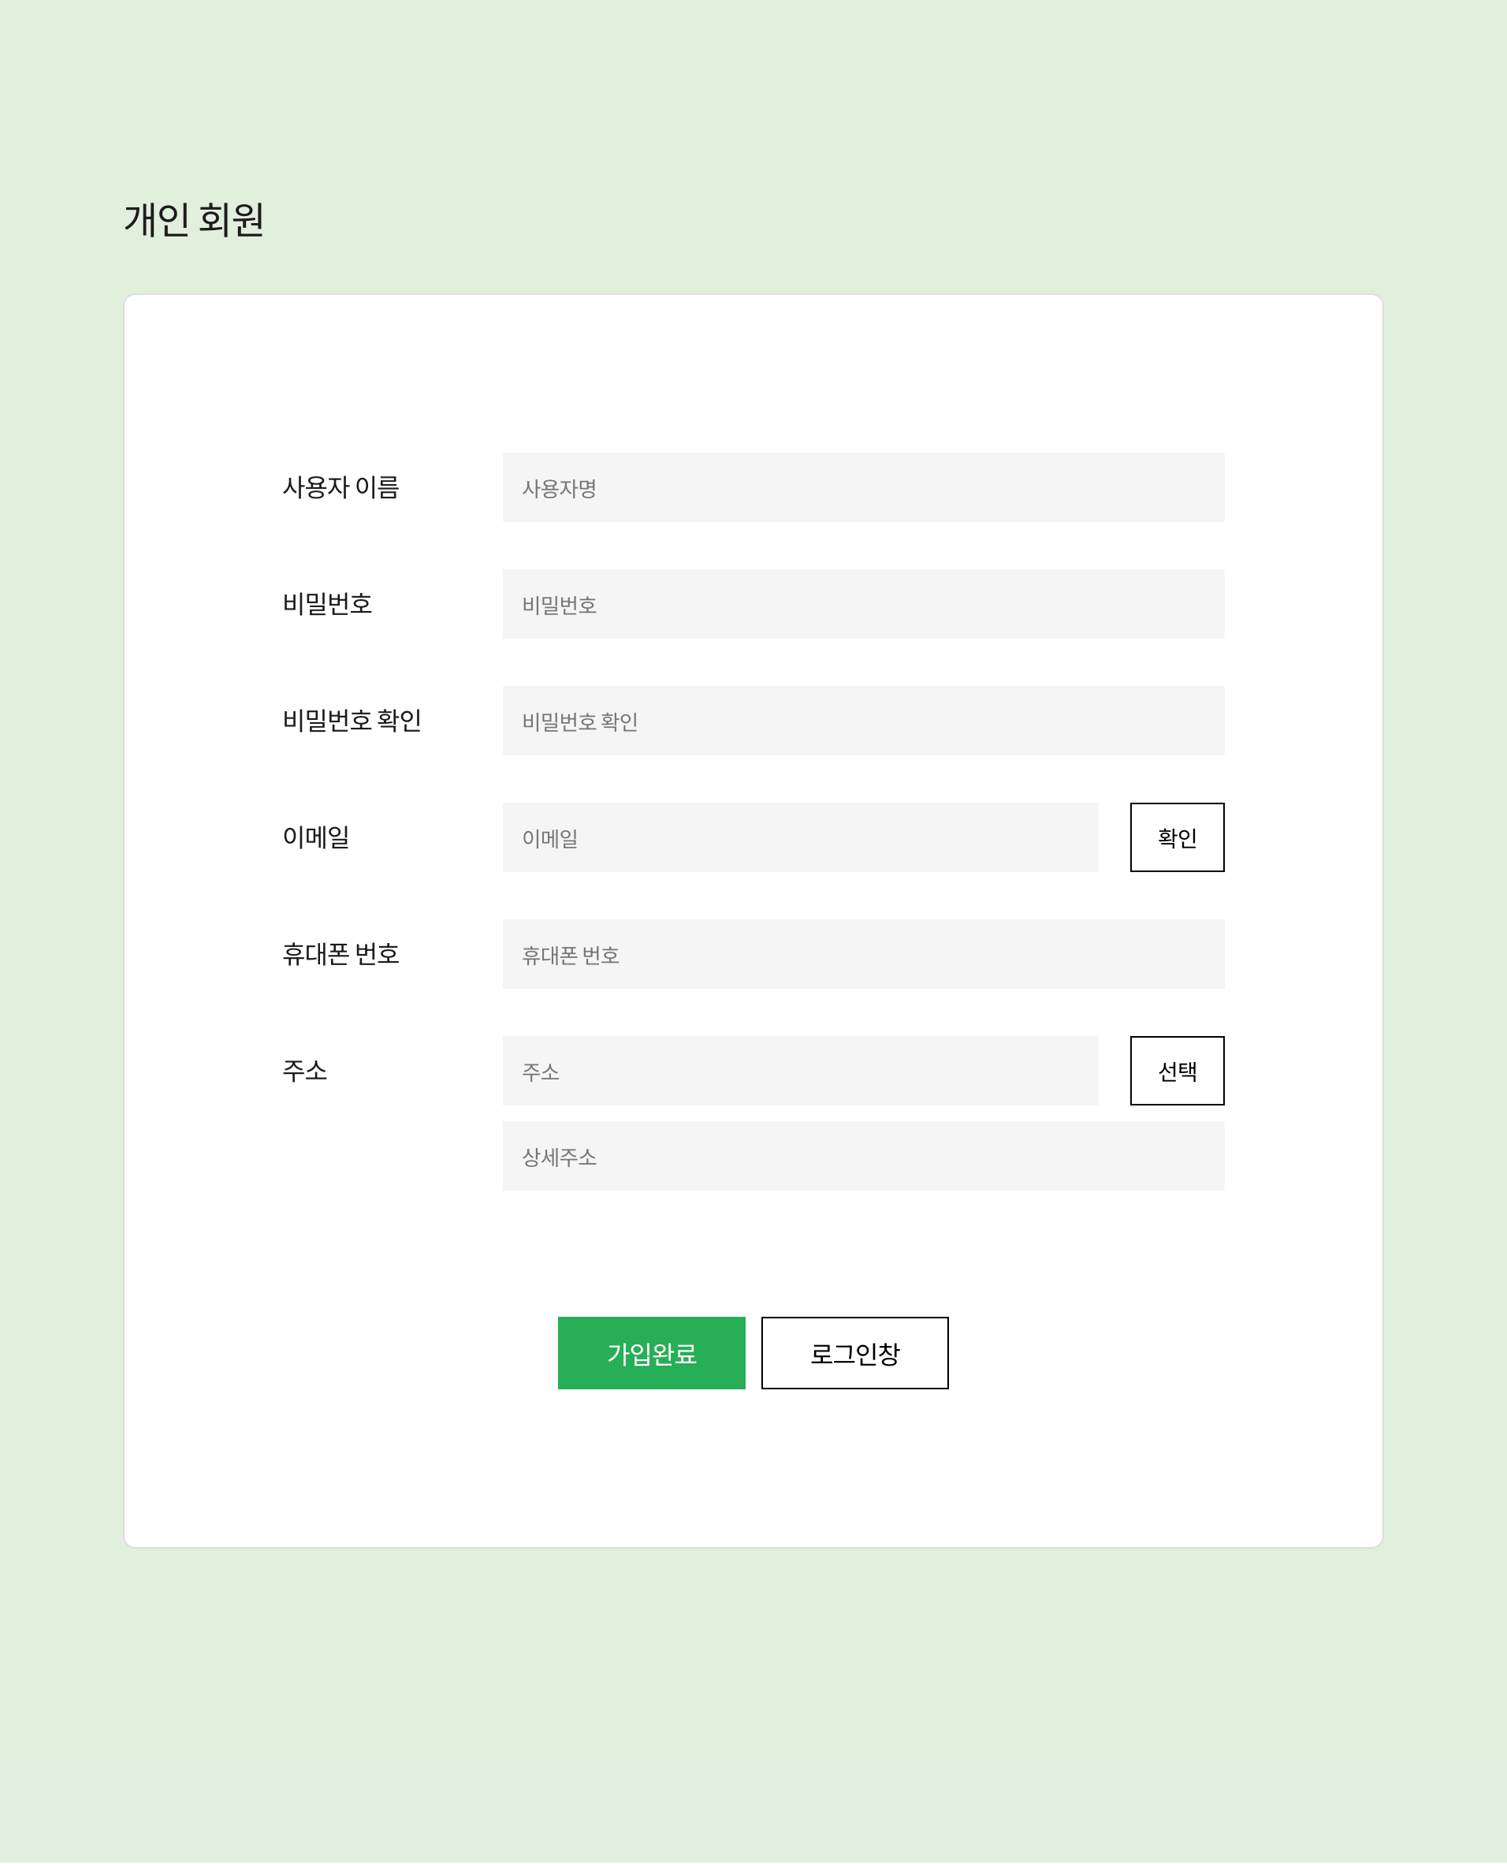
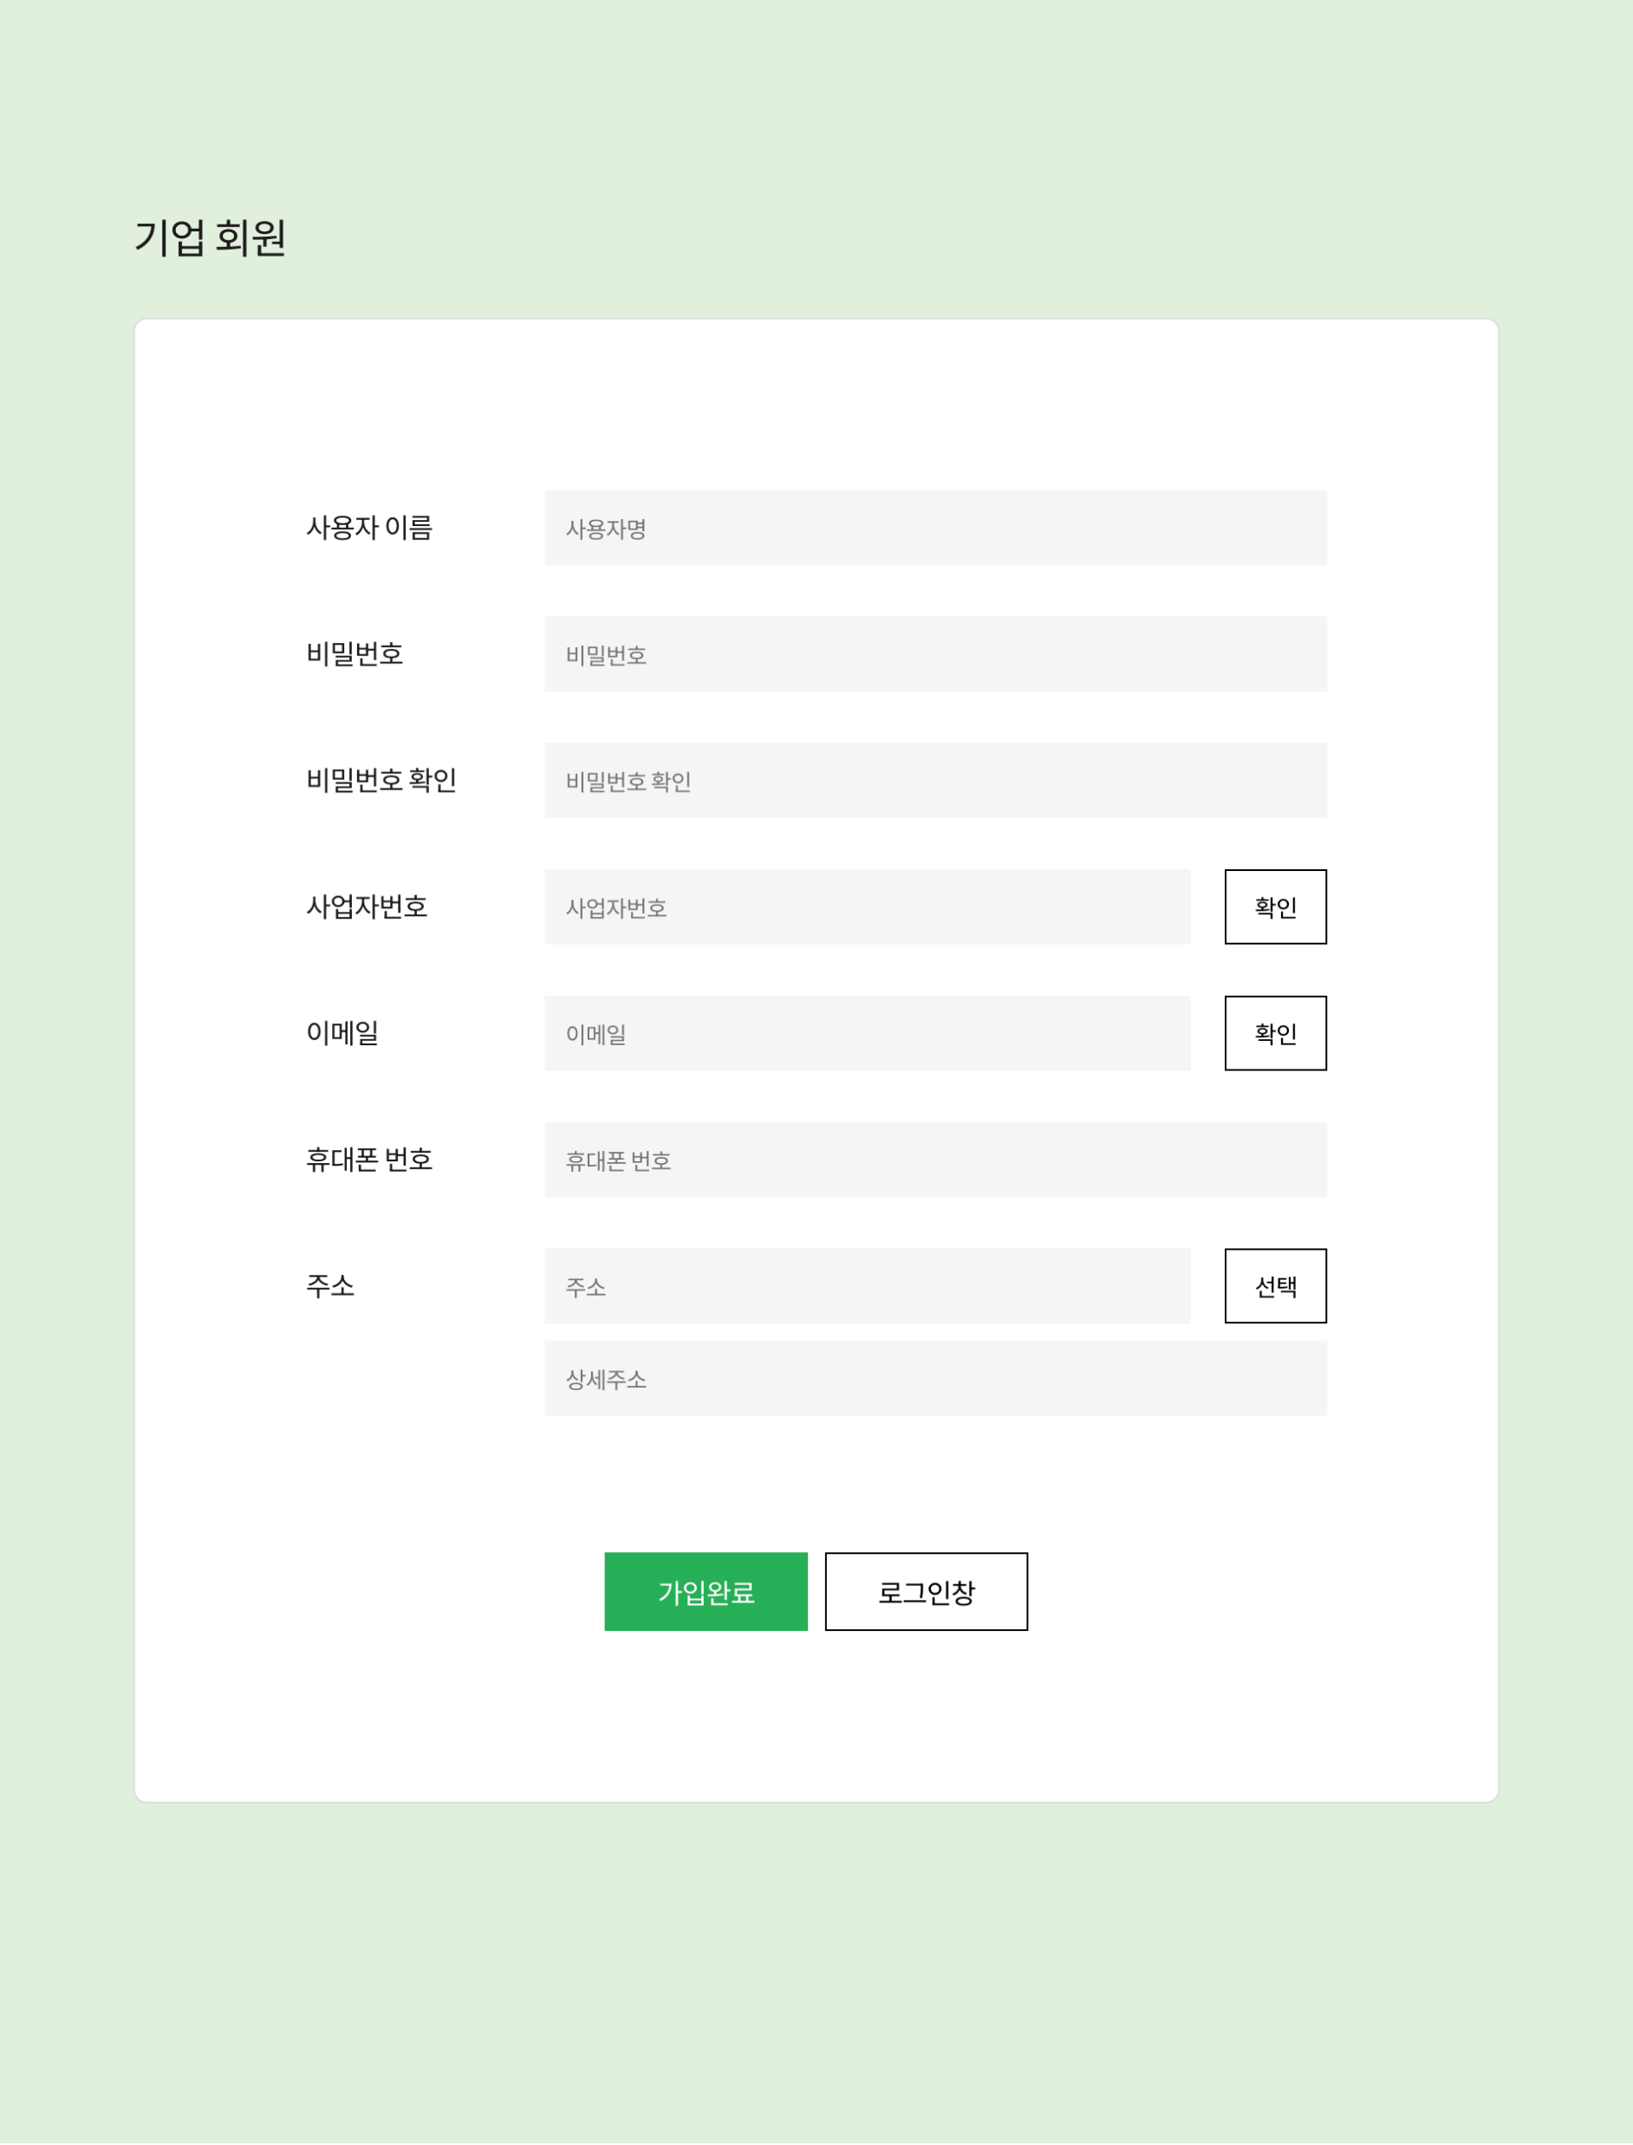

03
회원가입 폼
프로젝트상세
3-1. 구조도
3-2. Wire Frame
3-3. URL Mapping
3-4. 기술설명
3-4-1. 메인
3-4-2. 로그인 및 회원가입
3-4-3. 회원 ID 찾기
3-4-4. 회원가입 폼
3-4-5. 캠페인 목록
3-4-6. 캠페인 글쓰기
3-4-7. 캠페인 상세
3-4-8. 캠페인 수정
3-4-9. 마이페이지
3-4-10. 탄소발자국 계산기
회원 유형별 회원가입 폼
- 동일한 레이아웃, 각 회원 유형에 따라 인풋 및 버튼 등 요소 조정
Notes:
- 회원가입 페이지는 동일한 레이아웃을 활용하였으나 각 회원 유형에 따라 인풋 및 버튼 등의 요소를 조정했습니다.

Slide 16
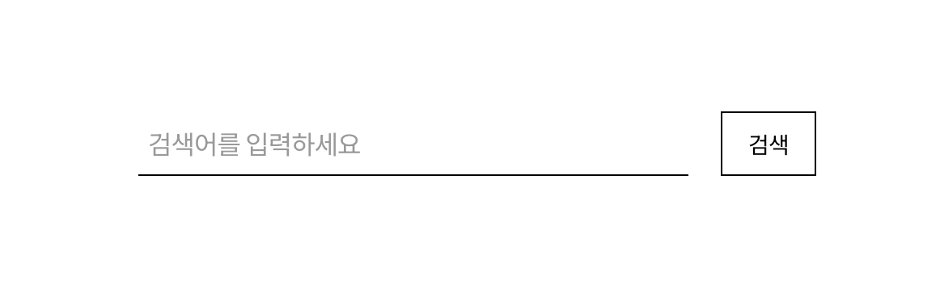
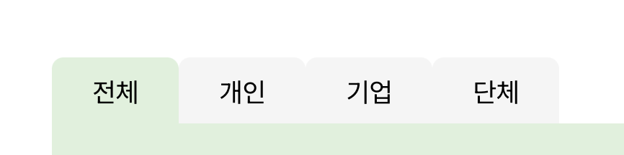
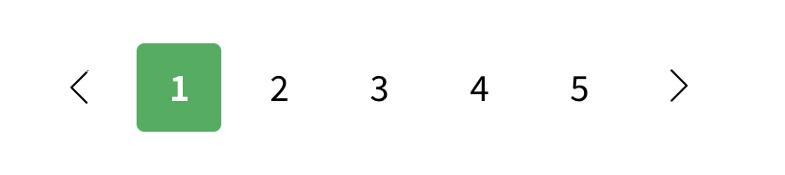
03
캠페인 목록(CRUD)
프로젝트상세
3-1. 구조도
3-2. Wire Frame
3-3. URL Mapping
3-4. 기술설명
검색
3-4-1. 메인
3-4-2. 로그인 및 회원가입
3-4-3. 회원 ID 찾기
3-4-4. 회원가입 폼
3-4-5. 캠페인 목록
3-4-6. 캠페인 글쓰기
3-4-7. 캠페인 상세
3-4-8. 캠페인 수정
3-4-9. 마이페이지
3-4-10. 탄소발자국 계산기
회원유형별 탭
페이지네이션
- 페이지당 9개의 컨텐츠 노출
- 최대 페이지 번호는 5까지 표시
Notes:
- 캠페인 게시판은 CRUD 기능을 중심으로 RESTful한 방식으로 구성하기 위해 노력했으며, 비동기적으로 데이터를 처리하는데 집중했습니다.
- 캠페인 목록 페이지는 회원 유형별로 글을 볼 수 게시글을 볼 수 있도록 작업했습니다. 각 탭을 클릭하면 해당 유형에 관련된 컨텐츠가 표시됩니다.
- 그리고 검색을 통해서 원하는 게시글을 찾을 수 있도록 했고 기능을 구현했고, 페이징 당 9개씩 글을 노출하도록 페이징 했습니다.

Slide 17
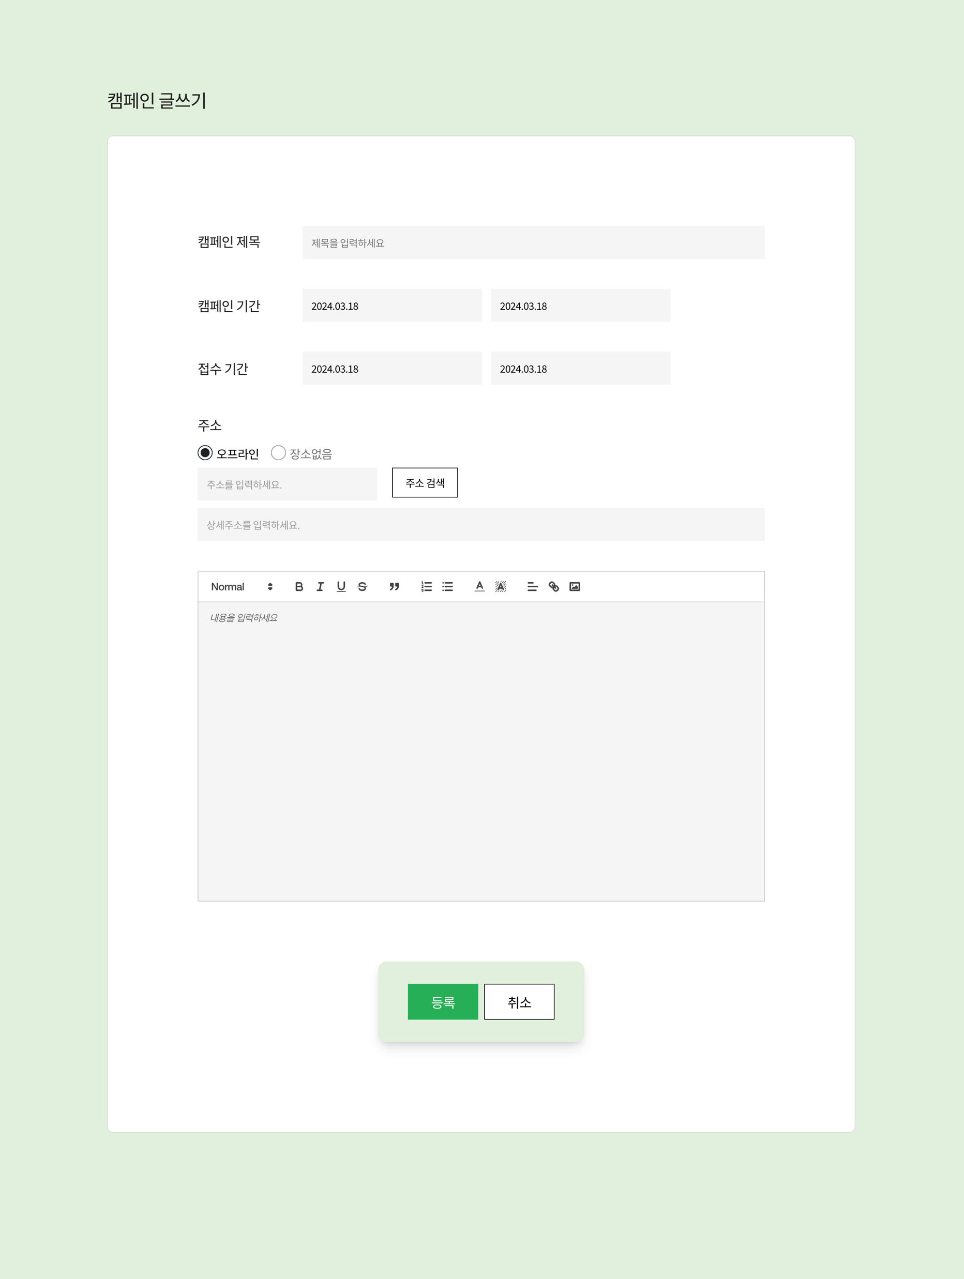
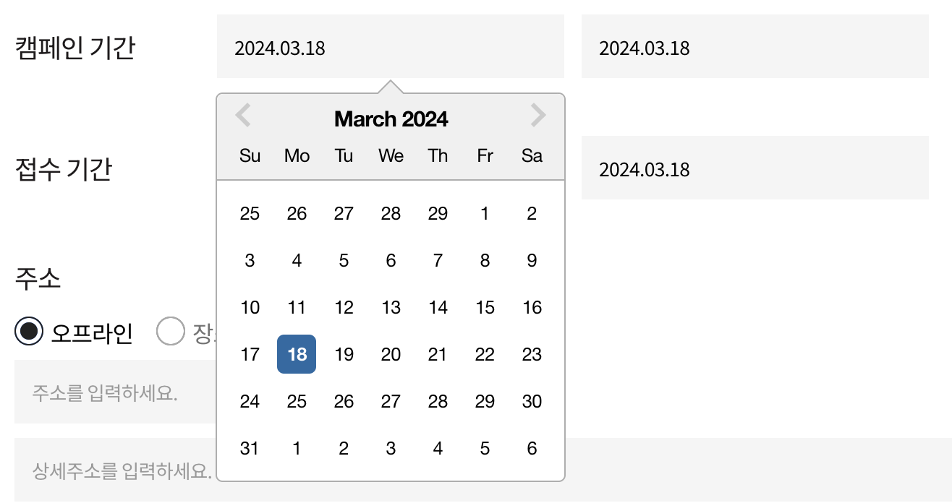
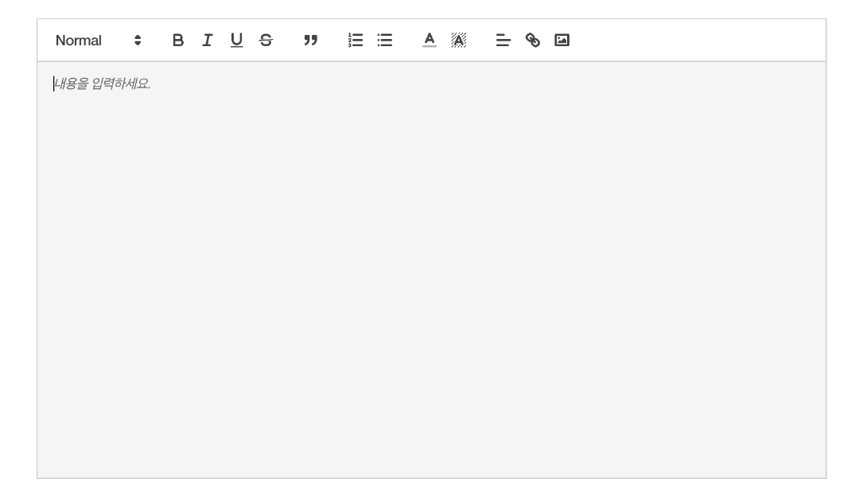
03
캠페인 글쓰기(CRUD)
프로젝트상세
3-1. 구조도
3-2. Wire Frame
3-3. URL Mapping
3-4. 기술설명
3-4-1. 메인
3-4-2. 로그인 및 회원가입
3-4-3. 회원 ID 찾기
3-4-4. 회원가입 폼
3-4-5. 캠페인 목록
3-4-6. 캠페인 글쓰기
3-4-7. 캠페인 상세
3-4-8. 캠페인 수정
3-4-9. 마이페이지
3-4-10. 탄소발자국 계산기
Datepicker
- react-datepicker 라이브러리 활용
글쓰기 에디터
- react-quill 라이브러리 활용
Notes:
- 캠페인 글쓰기 페이지 입니다. 사용자가 기간을 설정할 수 있도록 react-datepicker 라이브러리를 활용하여 캘린더에서 날짜를 선택할 수 있도록 했습니다
- 글쓰기 에디터는 react-quill 라이브러리를 활용하여 사용자가 필요에 따라 텍스트 스타일을 변경하거나 이미지를 삽입할 수 있도록 했습니다.

Slide 18
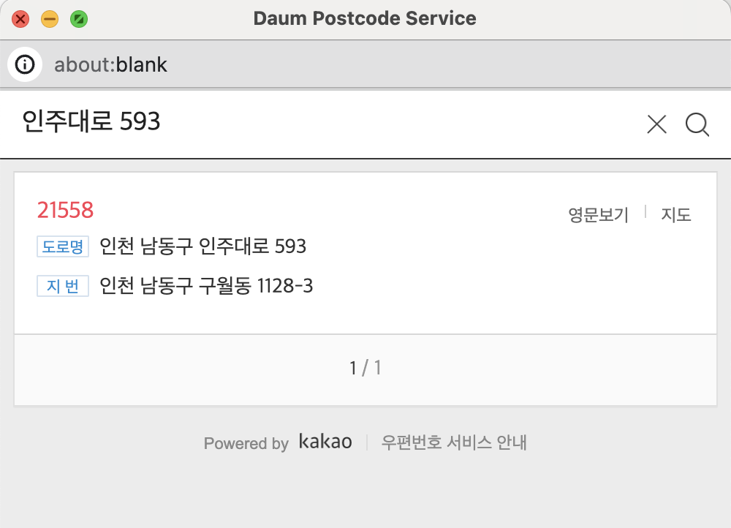
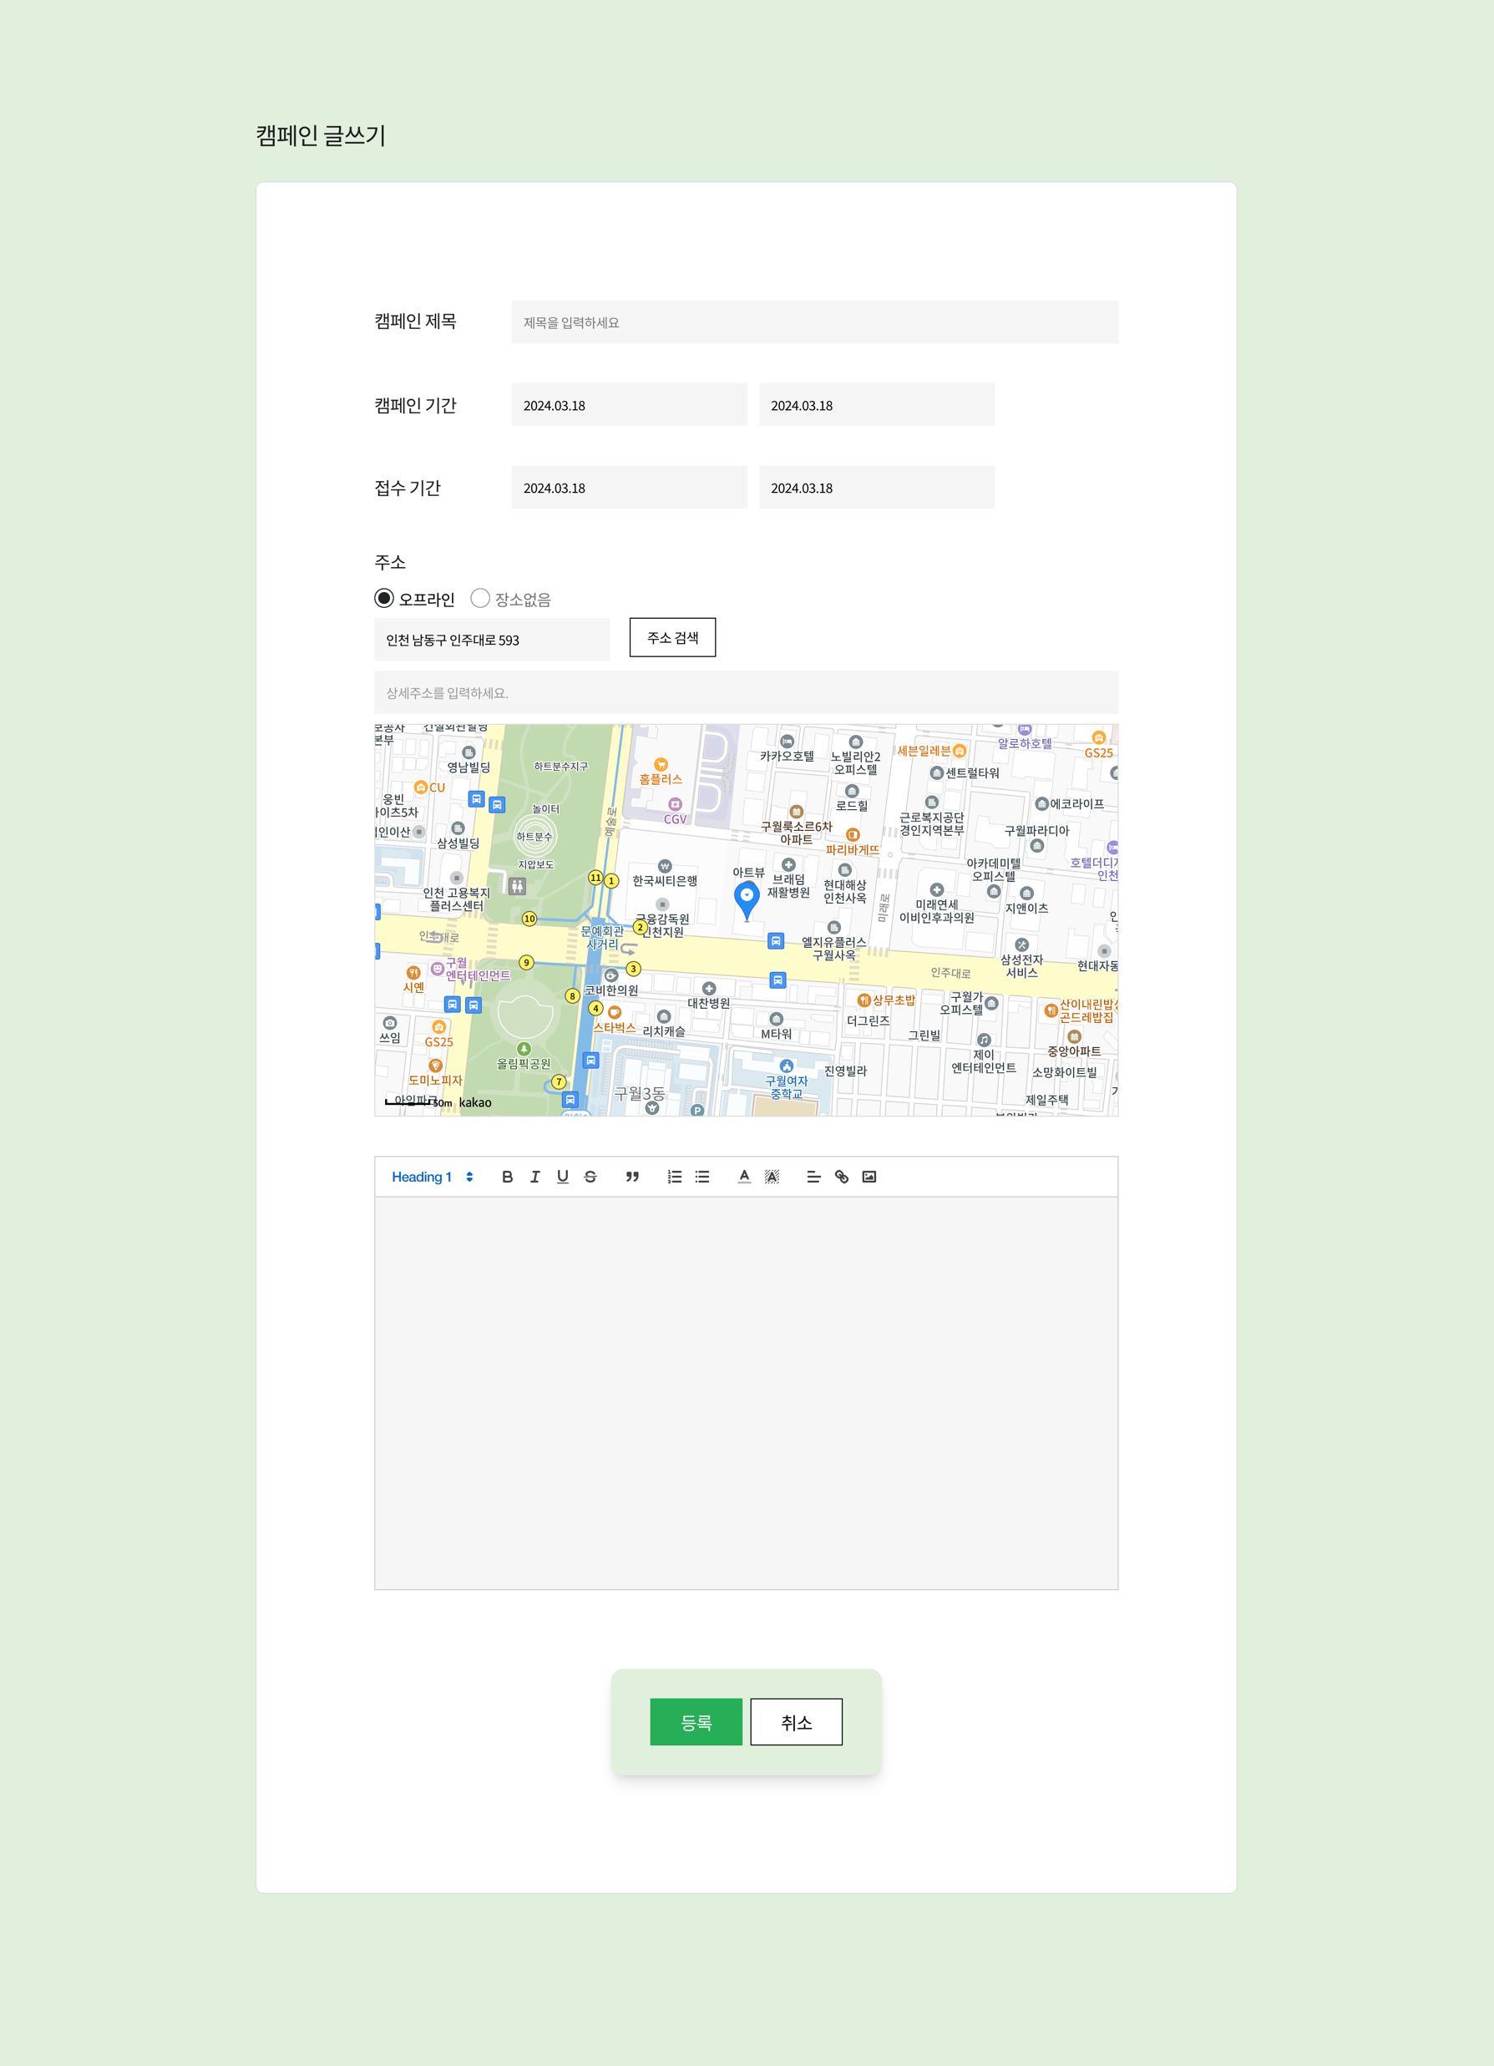
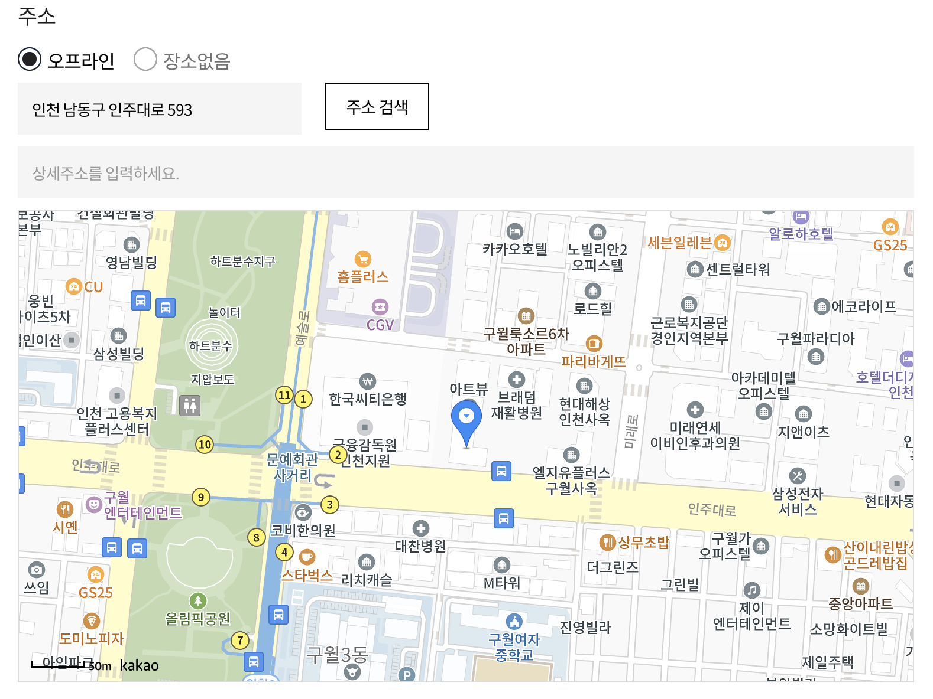
03
캠페인 글쓰기(CRUD)
프로젝트상세
3-1. 구조도
3-2. Wire Frame
3-3. URL Mapping
3-4. 기술설명
우편번호 API
3-4-1. 메인
3-4-2. 로그인 및 회원가입
3-4-3. 회원 ID 찾기
3-4-4. 회원가입 폼
3-4-5. 캠페인 목록
3-4-6. 캠페인 글쓰기
3-4-7. 캠페인 상세
3-4-8. 캠페인 수정
3-4-9. 마이페이지
3-4-10. 탄소발자국 계산기
카카오맵 API
Notes:
- 또한, 우편번호 API와 카카오맵 API를 적용했습니다. 사용자가 주소를 입력하는 동안 우편번호 API를 통해 자동 완성 기능을 제공하여 주소 입력을 간편화 했고, 입력한 주소를 카카오맵 API를 이용하여 지도 상에서 시각적으로 확인할 수 있도록 구현했습니다.

Slide 19
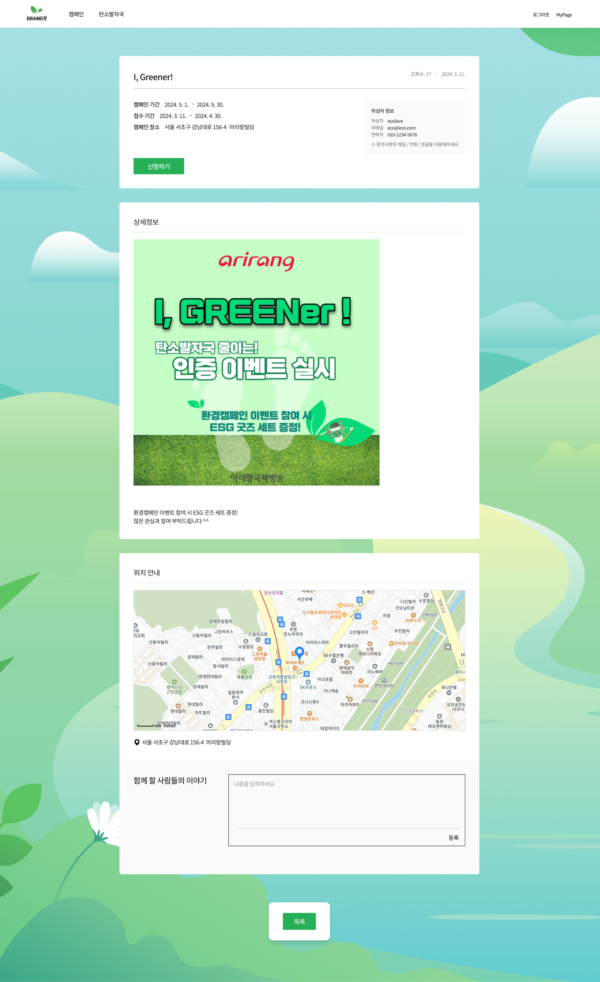
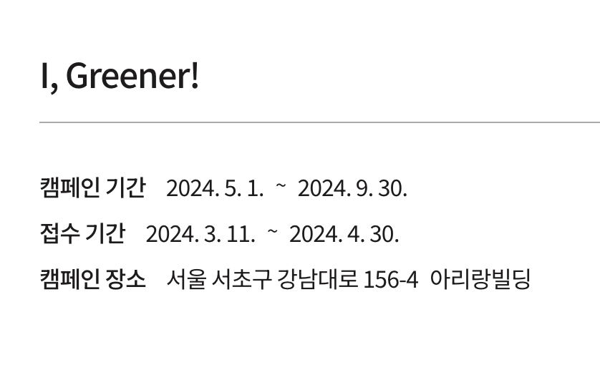
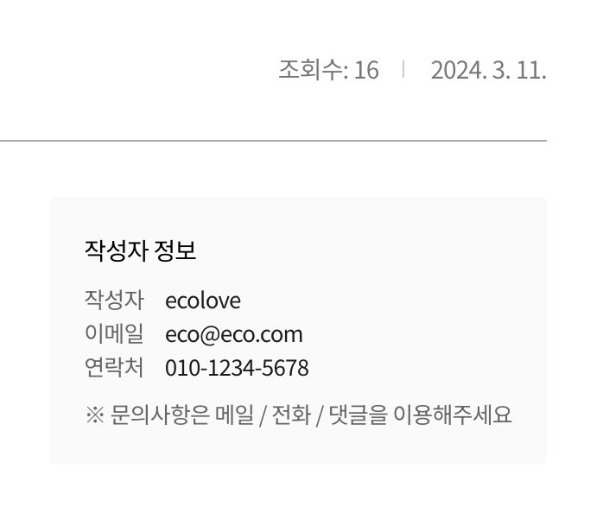
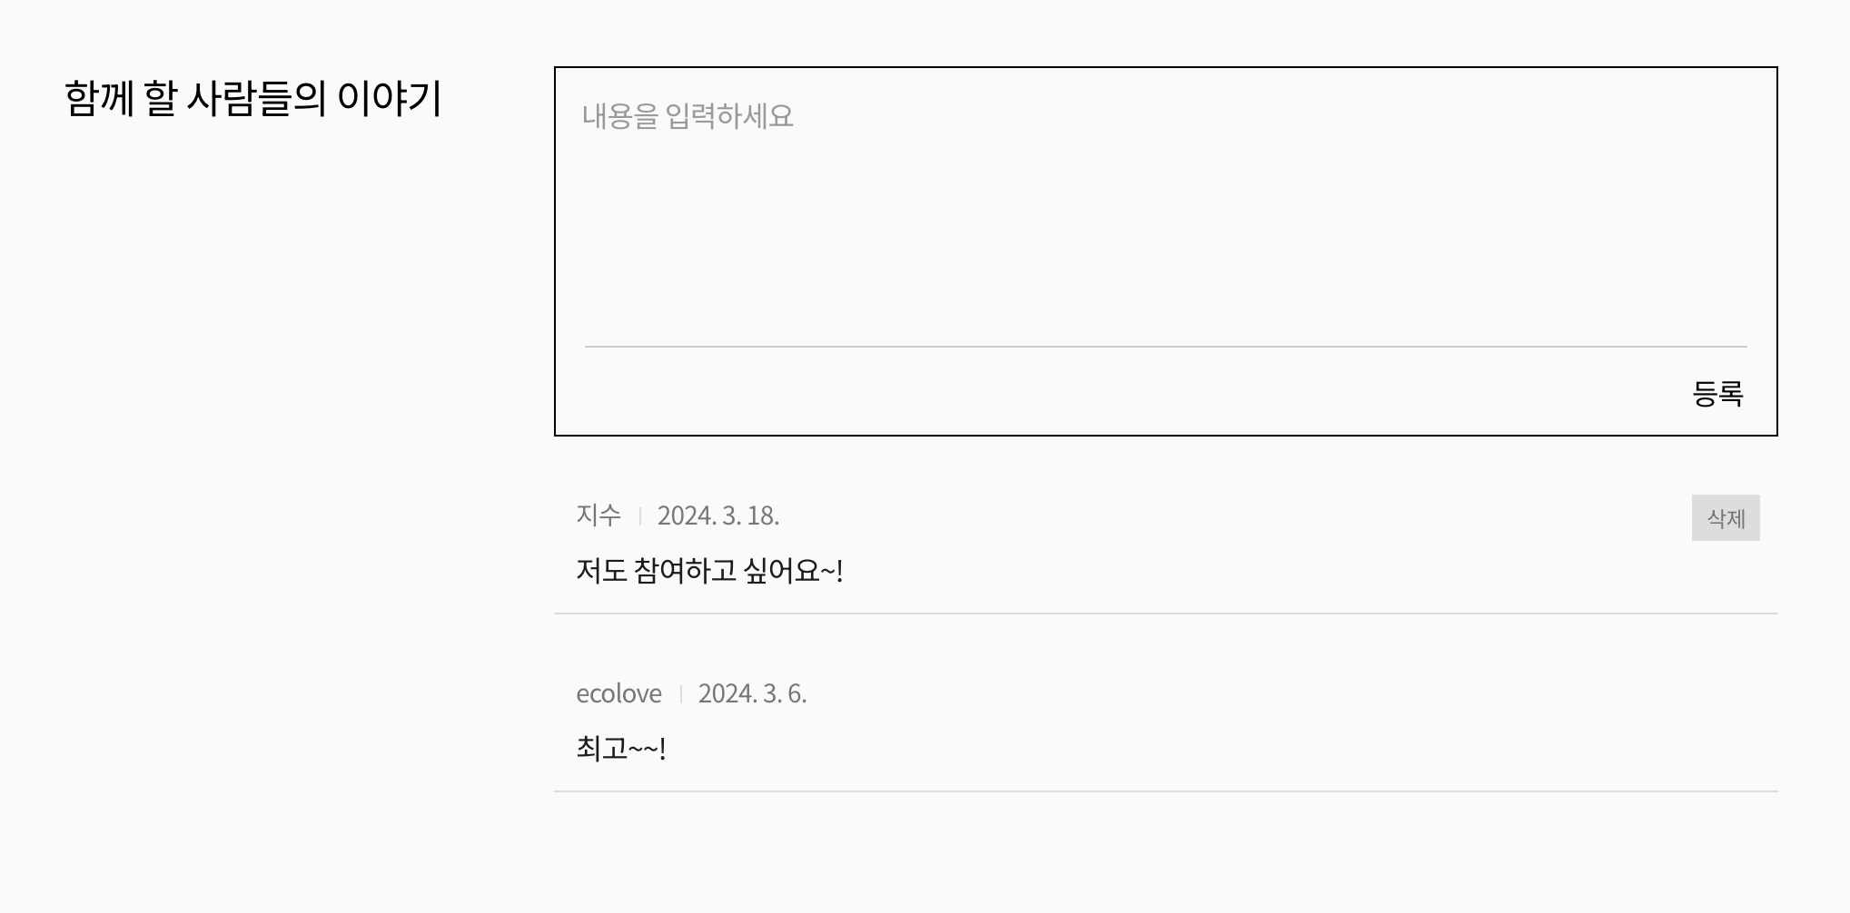


03
캠페인 상세(CRUD)
프로젝트상세
3-1. 구조도
3-2. Wire Frame
3-3. URL Mapping
3-4. 기술설명
상세 데이터 로드
작성자 정보 로드
3-4-1. 메인
3-4-2. 로그인 및 회원가입
3-4-3. 회원 ID 찾기
3-4-4. 회원가입 폼
3-4-5. 캠페인 목록
3-4-6. 캠페인 글쓰기
3-4-7. 캠페인 상세
3-4-8. 캠페인 수정
3-4-9. 마이페이지
3-4-10. 탄소발자국 계산기
댓글 등록 및 삭제
내가 쓴 글이 아닐 경우
내가 쓴 글일 경우
Notes:
- 캠페인 상세 페이지입니다. 페이지 상단에는 상세 정보와 작성자 정보를 표시했으며, 등록한 이미지와 내용은 본문에 표시됩니다.
- 댓글 기능은 사용자가 댓글을 작성하고 등록 버튼을 클릭하면 새로운 댓글이 표시되며, 삭제 버튼을 클릭하면 해당 댓글이 즉시 삭제됩니다. 해당 기능은 AJAX를 활용하여 페이지를 새로 고치지 않고 댓글 목록을 동적으로 업데이트하도록 작업했습니다.
- 버튼의 경우, 등록된 사용자 정보와 일치여부를 비교하여 사용자가 작성한 글인 경우에만 수정 및 삭제 버튼을 표시했습니다. 삭제 버튼을 클릭하면 게시글이 삭제됩니다.

Slide 20
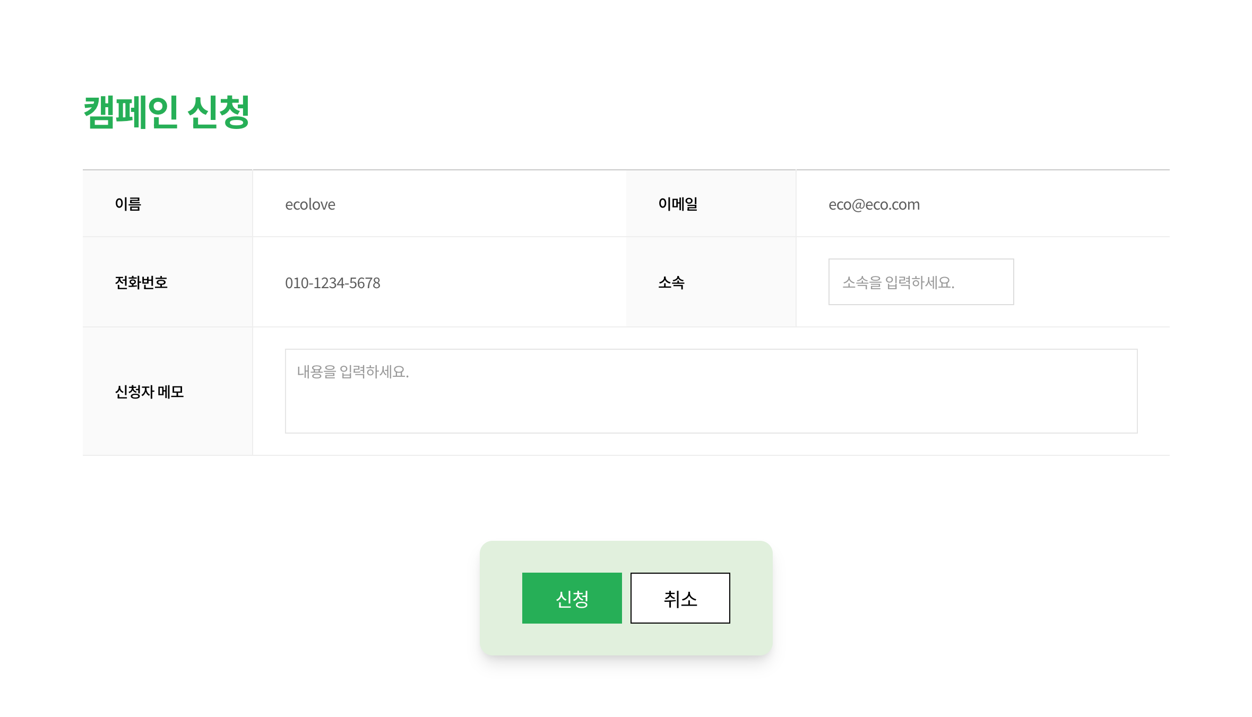
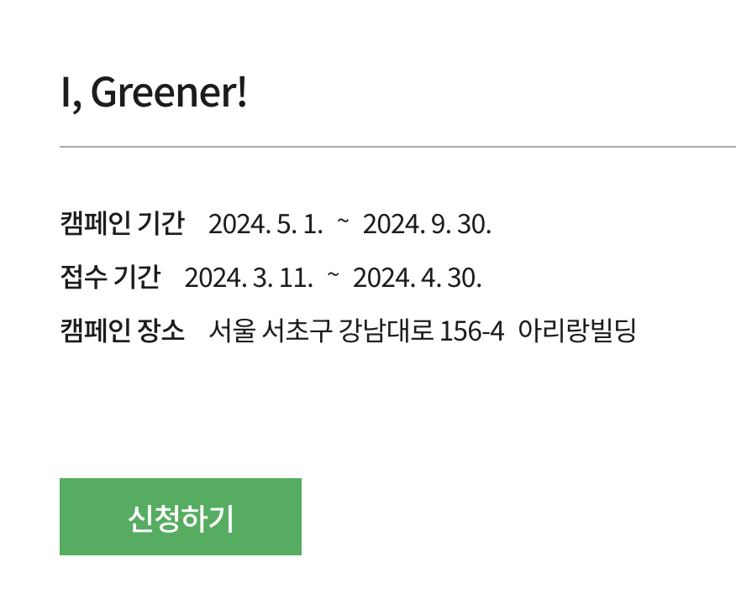
03
캠페인 상세 & 신청서
프로젝트상세
3-1. 구조도
3-2. Wire Frame
3-3. URL Mapping
3-4. 기술설명
3-4-1. 메인
3-4-2. 로그인 및 회원가입
3-4-3. 회원 ID 찾기
3-4-4. 회원가입 폼
3-4-5. 캠페인 목록
3-4-6. 캠페인 글쓰기
3-4-7. 캠페인 상세
3-4-8. 캠페인 수정
3-4-9. 마이페이지
3-4-10. 탄소발자국 계산기
내가 작성한 글이 아닐 경우에만
신청하기 버튼 노출
table태그를 활용한 신청서 폼
로그인한 유저 데이터 로드
인풋에 작성한 데이터 서버에 업로드
Notes:
- 사용자가 작성한 글이 아닐 경우에만 상세페이지에 신청하기 버튼을 노출시켰으며 해당 버튼을 클릭하면 신청서 폼 페이지로 이동하도록 했습니다.
- 캠페인 신청서 폼은 로그인한 사용자 정보를 테이블 셀에 표시하고, 각 입력 필드에 정보를 입력하면 해당 데이터를 서버에 전송합니다.

Slide 21
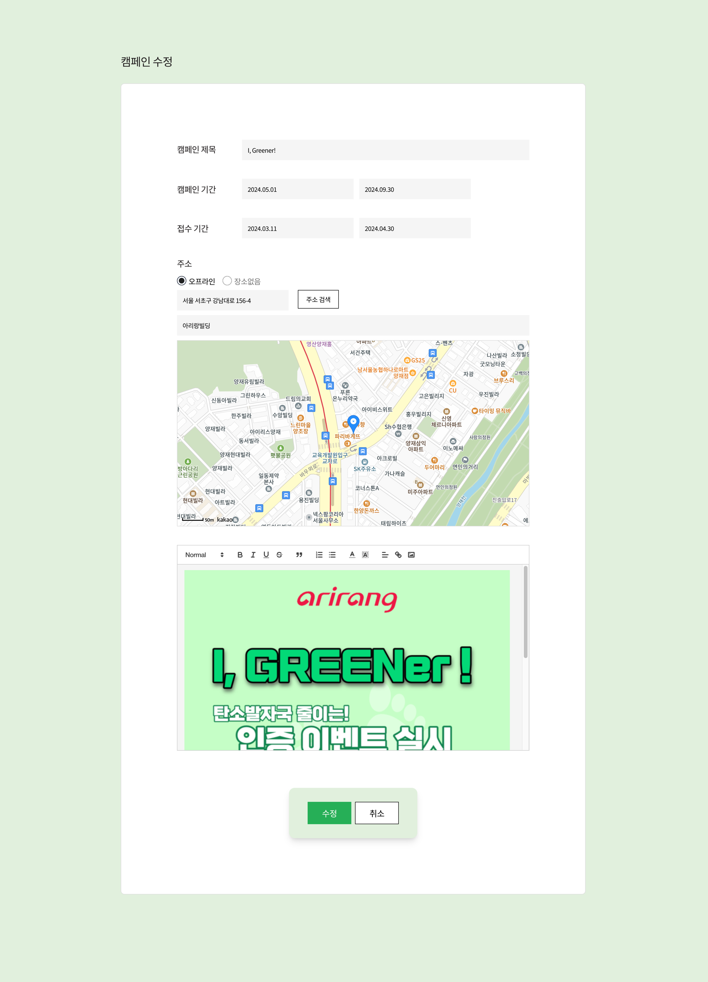
03
캠페인 수정
프로젝트상세
3-1. 구조도
3-2. Wire Frame
3-3. URL Mapping
3-4. 기술설명
서버에 저장된 게시글 데이터 로드
3-4-1. 메인
3-4-2. 로그인 및 회원가입
3-4-3. 회원 ID 찾기
3-4-4. 회원가입 폼
3-4-5. 캠페인 목록
3-4-6. 캠페인 글쓰기
3-4-7. 캠페인 상세
3-4-8. 캠페인 수정
3-4-9. 마이페이지
3-4-10. 탄소발자국 계산기
수정된 데이터 서버에 업데이트
Notes:
- 수정 기능입니다. 서버에 저장된 데이터를 먼저 불러온 후, 수정된 데이터를 다시 서버에 업데이트합니다.

Slide 22
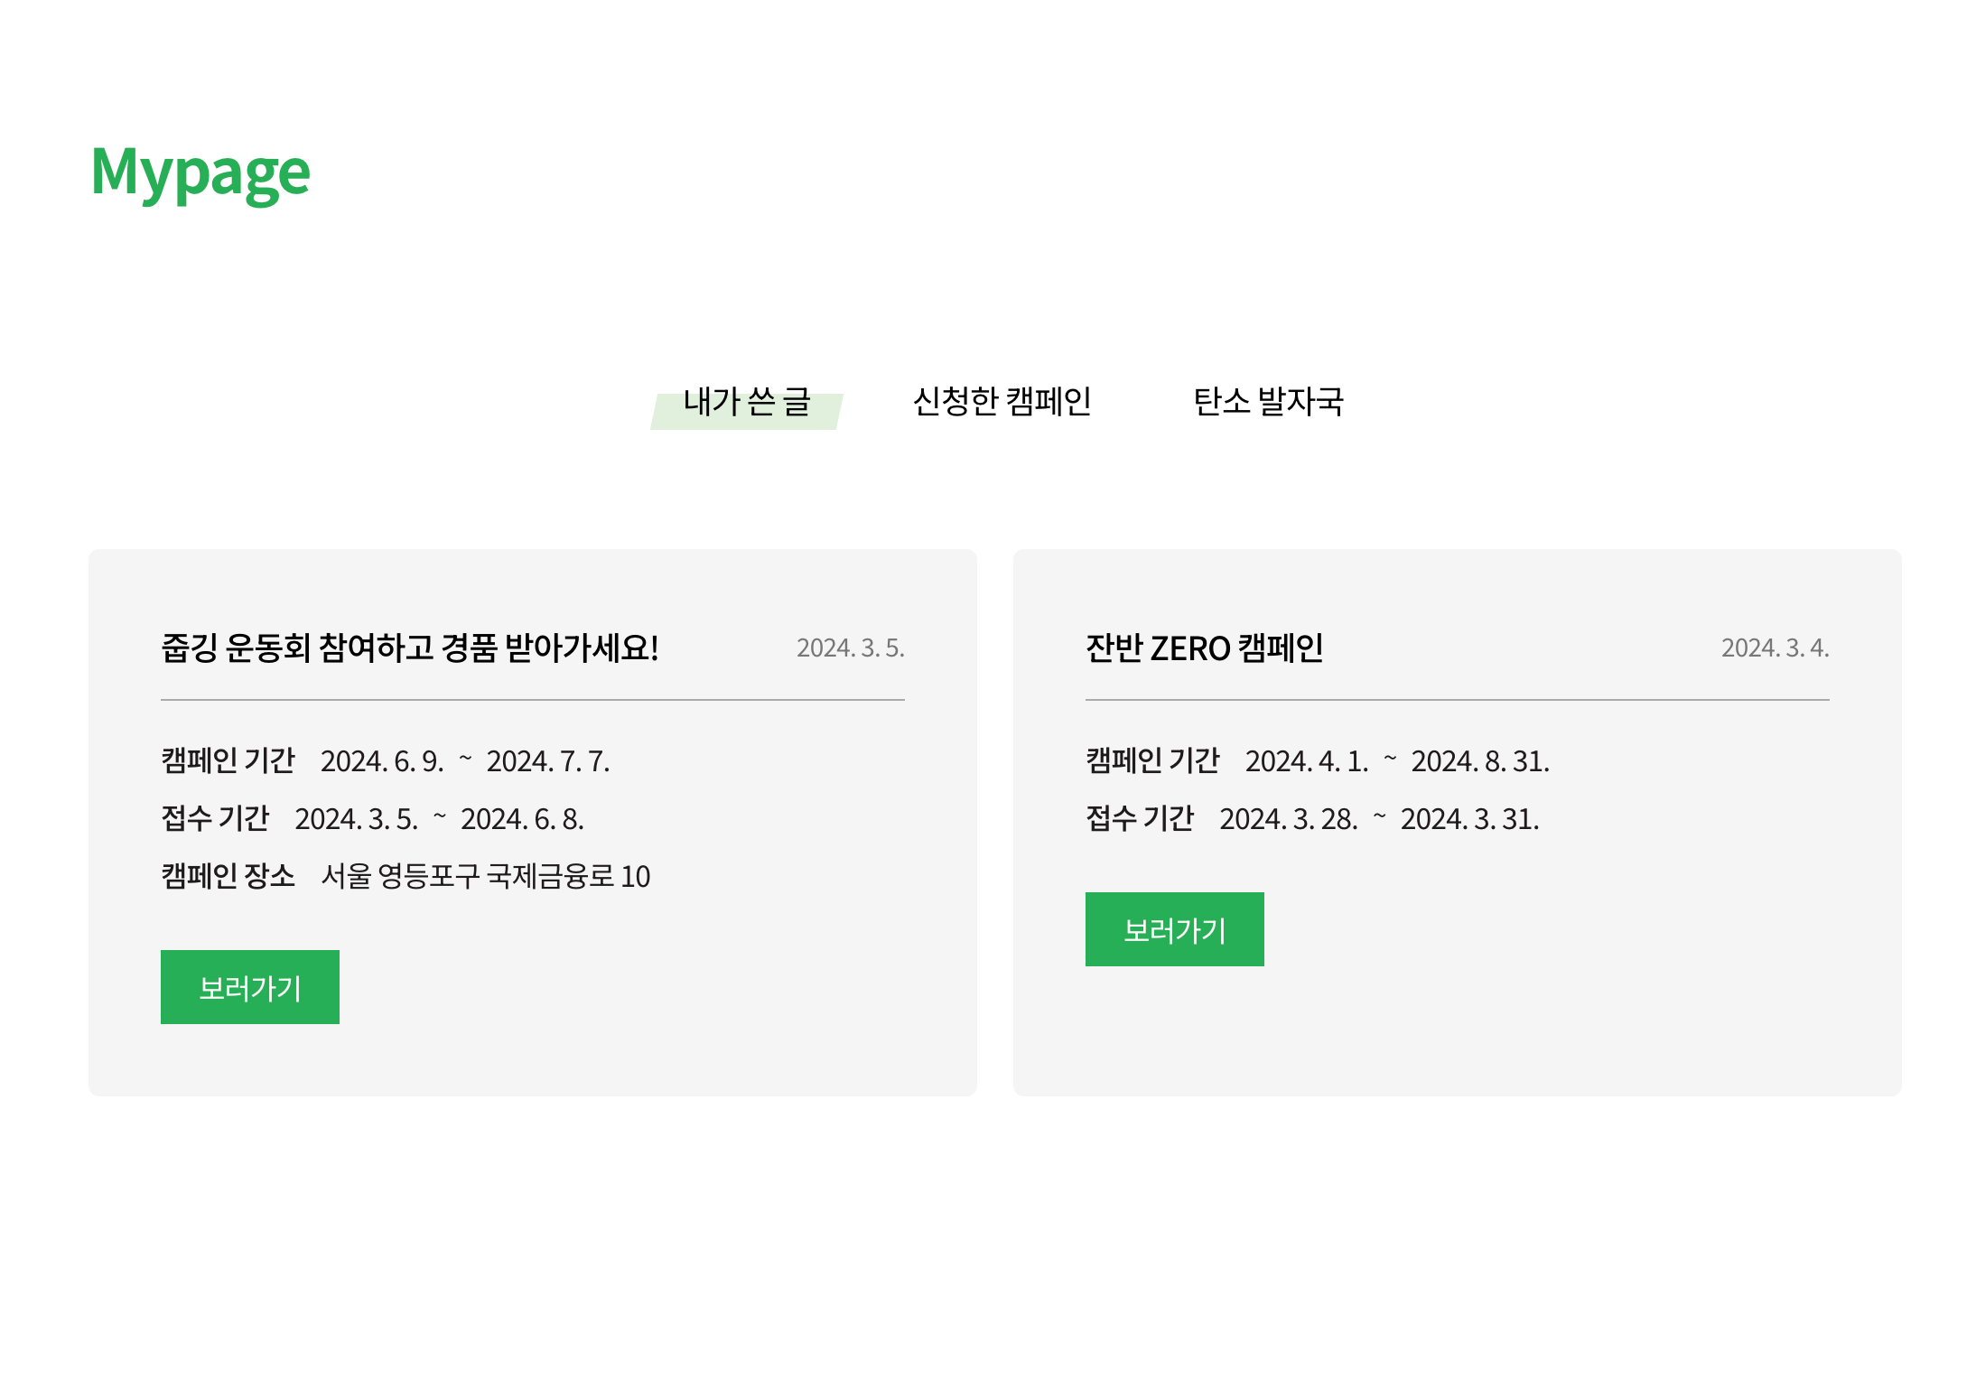
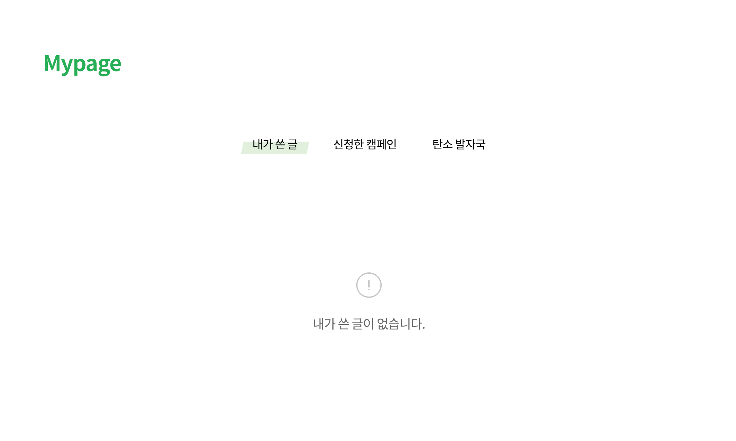
03
마이페이지
프로젝트상세
3-1. 구조도
3-2. Wire Frame
3-3. URL Mapping
3-4. 기술설명
3-4-1. 메인
3-4-2. 로그인 및 회원가입
3-4-3. 회원 ID 찾기
3-4-4. 회원가입 폼
3-4-5. 캠페인 목록
3-4-6. 캠페인 글쓰기
3-4-7. 캠페인 상세
3-4-8. 캠페인 수정
3-4-9. 마이페이지
3-4-10. 탄소발자국 계산기
로그인한 유저가 작성한 글 노출
데이터가 없을 경우 노출되는 화면
Notes:
- 마이페이지는 내가 쓴 글, 신청한 캠페인, 탄소 발자국을 볼 수 있는 페이지로, 탭 형식으로 구성했습니다.
- 각 탭 별 데이터 모두 로그인한 사용자가 작성한 글이 있는지 여부를 판단하여 관련된 콘텐츠를 표시하고, 데이터가 없을 경우에는 작성글이 없다는 안내문구가 표시되도록 했습니다.

Slide 23
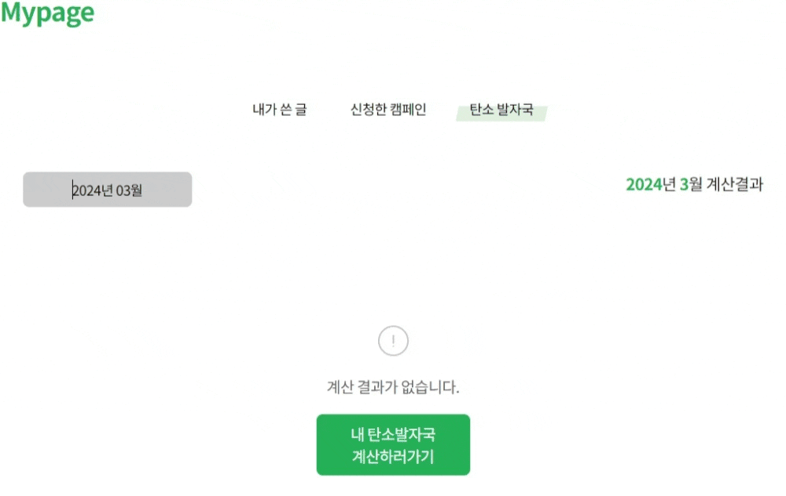
03
마이페이지 – 탄소 발자국(1/2)
프로젝트상세
3-1. 구조도
3-2. Wire Frame
3-3. URL Mapping
3-4. ERD 상세
3-5. 기술설명
3-4-1. 메인
3-4-2. 로그인 및 회원가입
3-4-3. 회원 ID 찾기
3-4-4. 회원가입 폼
3-4-5. 캠페인 목록
3-4-6. 캠페인 글쓰기
3-4-7. 캠페인 상세
3-4-8. 캠페인 수정
3-4-9. 마이페이지
3-4-10. 탄소발자국 계산기
Directory Path : src/views/Mypage.js
Chart : src/component/CarbonFootprint/Result/UserMonthChart.js
Notes:
마이페이지에서는 저장된 유저의 월별 탄소 사용량을 확인하고, “최근＂월 대비 증감량을 시각화 하여 제공 합니다.

Slide 24
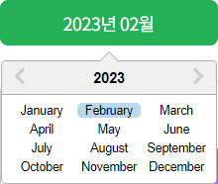
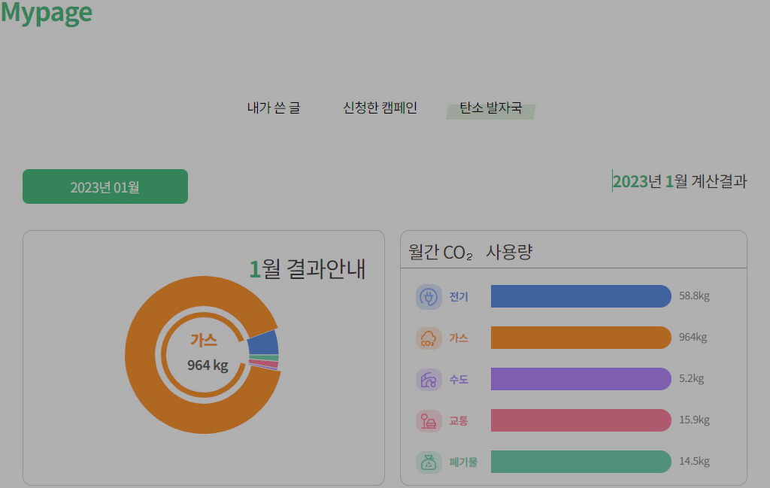
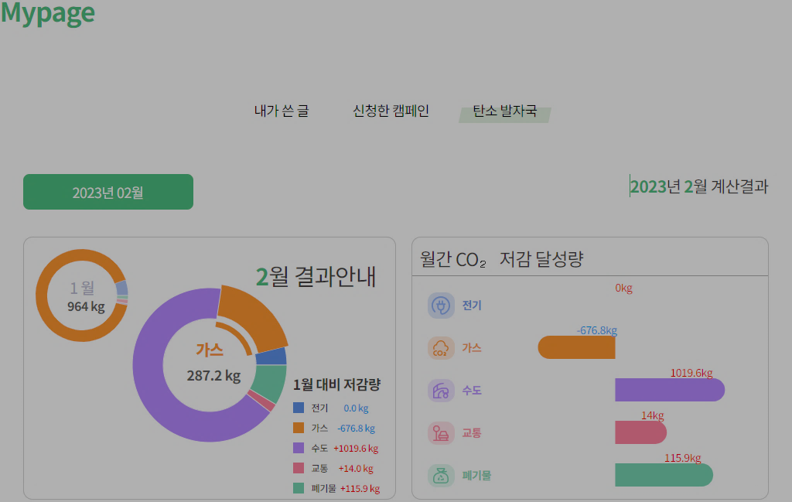
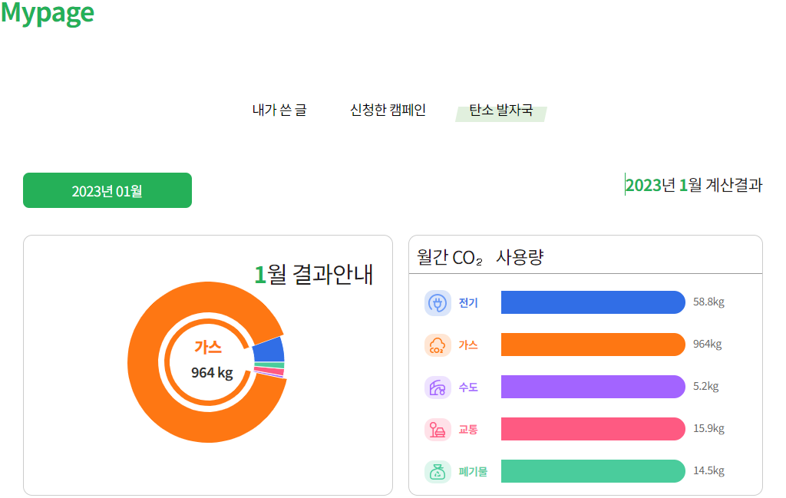
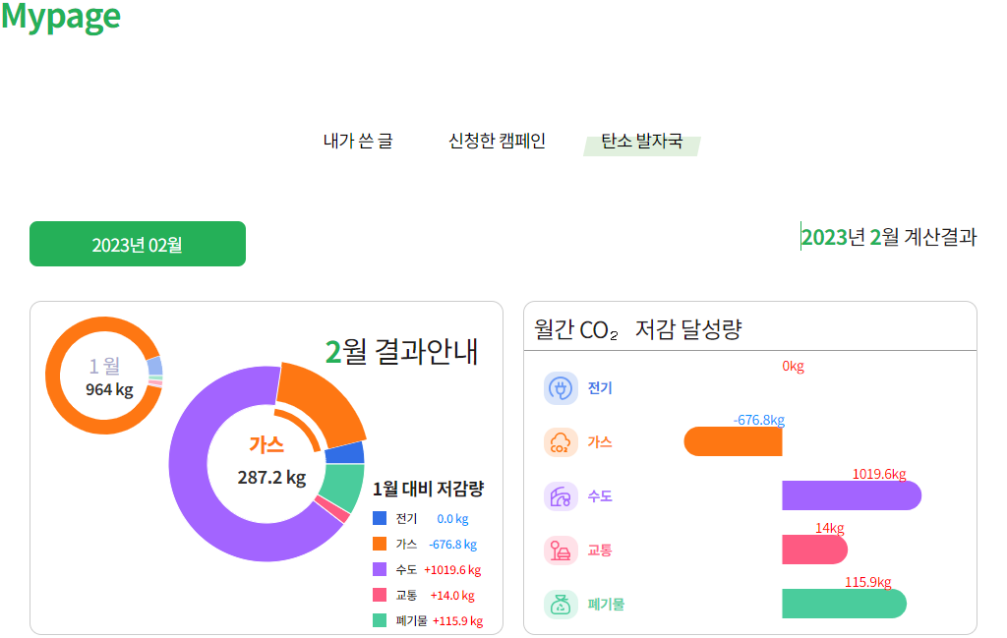
03
마이페이지 – 탄소 발자국(2/2)
프로젝트상세
3-1. 구조도
3-2. Wire Frame
3-3. URL Mapping
3-4. ERD 상세
3-5. 기술설명
지난 월 탄소배출량
Datepicker (월)
(지난 월 – 현재 월) 증감량 계산결과
3-4-1. 메인
3-4-2. 로그인 및 회원가입
3-4-3. 회원 ID 찾기
3-4-4. 회원가입 폼
3-4-5. 캠페인 목록
3-4-6. 캠페인 글쓰기
3-4-7. 캠페인 상세
3-4-8. 캠페인 수정
3-4-9. 마이페이지
3-4-10. 탄소발자국 계산기
저장된 탄소배출량 Chart (조건 : 1월 선택적용)
지난 월의 데이터 비교 증감량 표시
Directory Path : src/views/Mypage.js
Chart : src/component/CarbonFootprint/Result/UserMonthChart.js
Notes:
월별 사용량은 “datapicker” 라이브러리를 활용 하였고
“최근”월 데이터와 데이터피커에서 선택된 월의 데이터를
클라이언트 사이드에서 연산 및 표시 기능을 차트로 제공합니다.

Slide 25
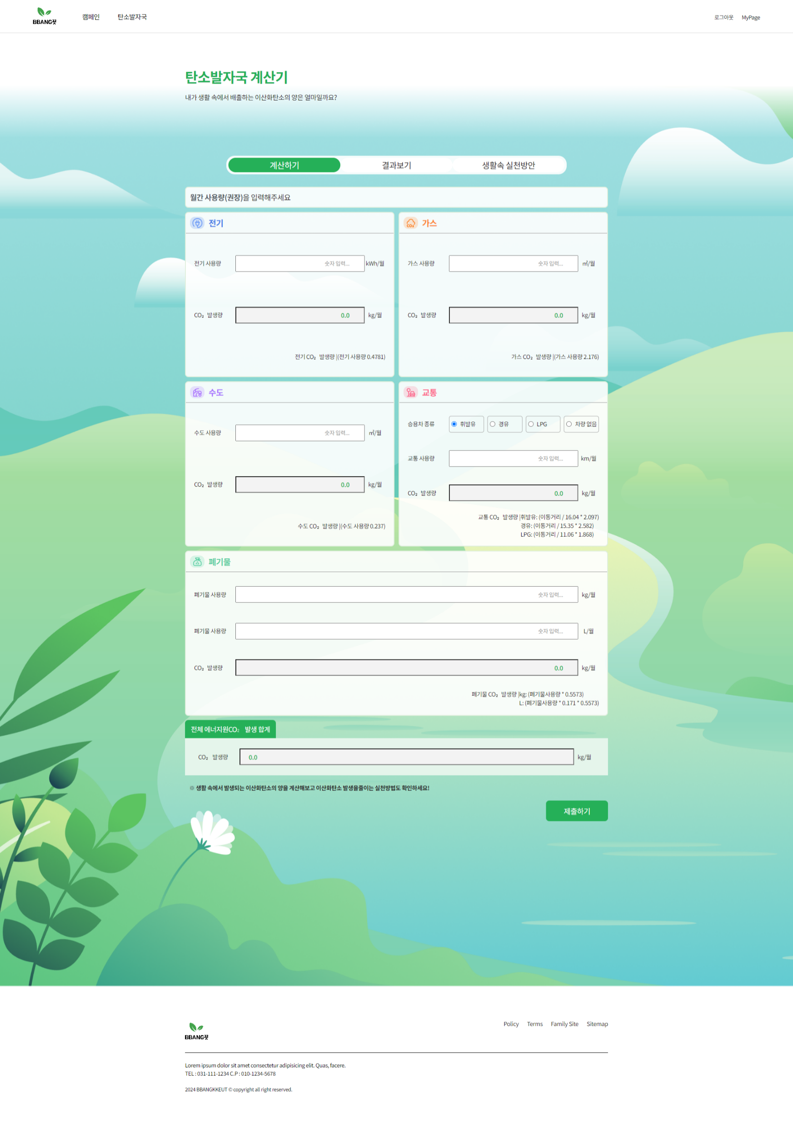

03
탄소발자국 계산기(계산하기 1/2)
프로젝트상세
3-1. 구조도
3-2. Wire Frame
3-3. URL Mapping
3-4. ERD 상세
3-5. 기술설명
TAP 컨트롤
React Hooks(useState)
항목별 계산 공식적용
( 출처 : 한국기후·환경네트워크 )
3-4-1. 메인
3-4-2. 로그인 및 회원가입
3-4-3. 회원 ID 찾기
3-4-4. 회원가입 폼
3-4-5. 캠페인 목록
3-4-6. 캠페인 글쓰기
3-4-7. 캠페인 상세
3-4-8. 캠페인 수정
3-4-9. 마이페이지
3-4-10. 탄소발자국 계산기
Interactive구현
계산 결과 합계
Directory Path : src/component/CarbonFootprint/Consumption.js
Notes:
탄소 계산기 페이지에서는 사용자의 값을 입력받는 동시에 계산값이 출력되도록 구현했습니다.
* 여기서 적용된 “연산공식”은 한국기후-환경네트워크 공기업에서 제공된 자료를 기반으로합니다.

Slide 26
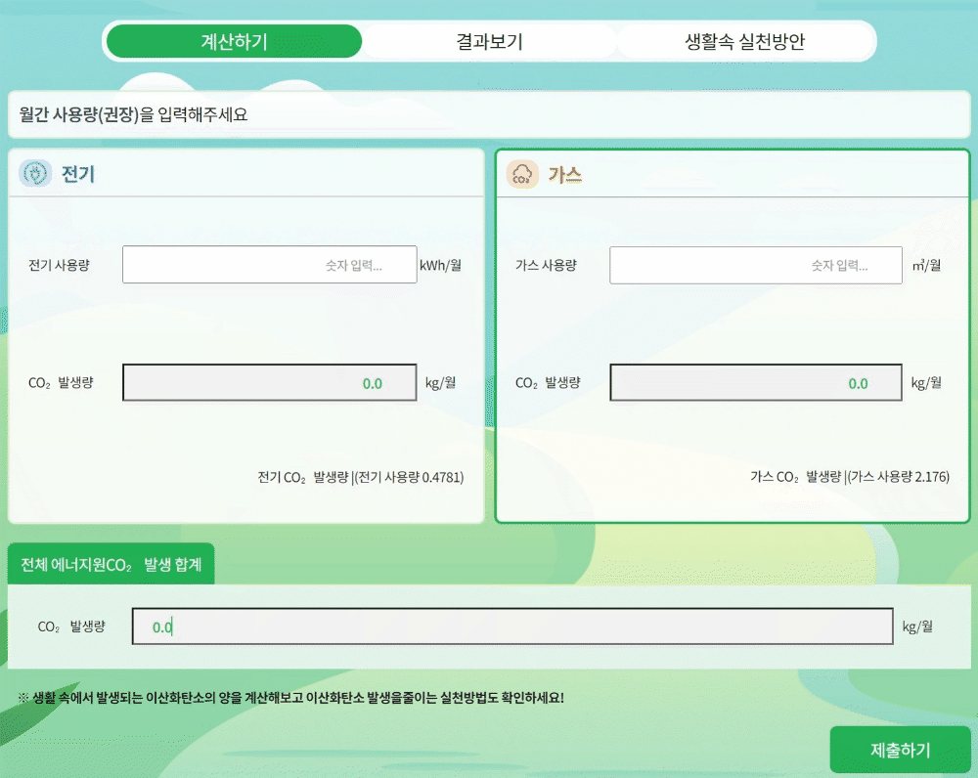
03
탄소발자국 계산기(계산하기 2/2)
프로젝트상세
3-1. 구조도
3-2. Wire Frame
3-3. URL Mapping
3-4. ERD 상세
3-5. 기술설명
Interactive구현
3-4-1. 메인
3-4-2. 로그인 및 회원가입
3-4-3. 회원 ID 찾기
3-4-4. 회원가입 폼
3-4-5. 캠페인 목록
3-4-6. 캠페인 글쓰기
3-4-7. 캠페인 상세
3-4-8. 캠페인 수정
3-4-9. 마이페이지
3-4-10. 탄소발자국 계산기
Directory Path : src/component/CarbonFootprint/Consumption.js
Notes:
사용자의 입력과 동시에 항목별 계산결과가 표시되고 합계까지 출력되는 시연입니다.

Slide 27
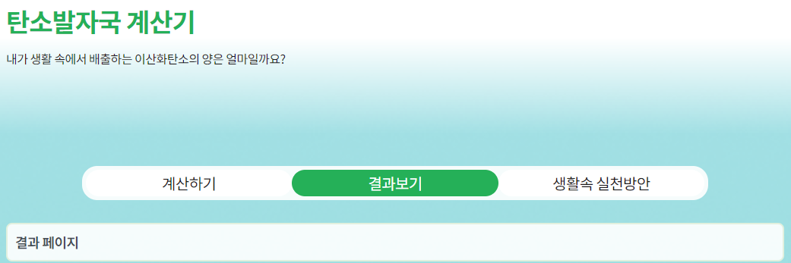
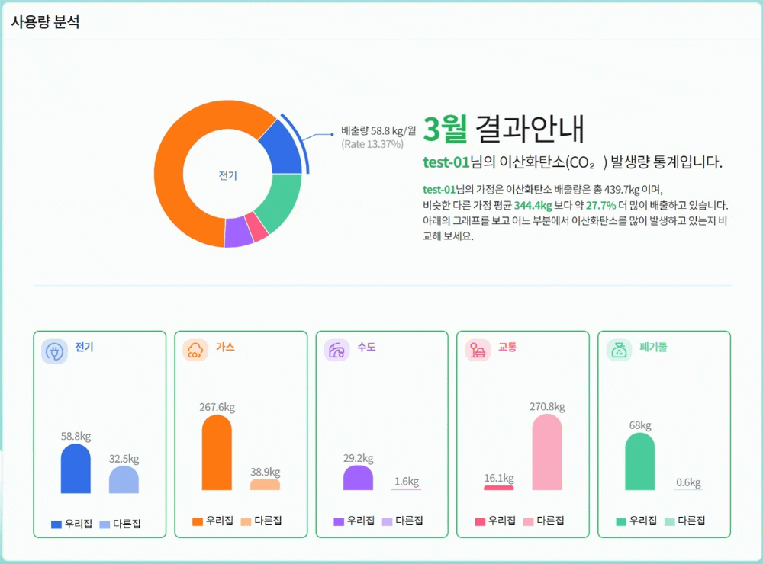
03
탄소발자국 계산기(결과보기 1/4)
프로젝트상세
3-1. 구조도
3-2. Wire Frame
3-3. URL Mapping
3-4. ERD 상세
3-5. 기술설명
Chart 1)
탄소계산 결과 데이터 시각화
3-4-1. 메인
3-4-2. 로그인 및 회원가입
3-4-3. 회원 ID 찾기
3-4-4. 회원가입 폼
3-4-5. 캠페인 목록
3-4-6. 캠페인 글쓰기
3-4-7. 캠페인 상세
3-4-8. 캠페인 수정
3-4-9. 마이페이지
3-4-10. 탄소발자국 계산기
Recharts 라이브러리 사용
Chart 2)
Directory Path : src/component/CarbonFootprint/Result.js
Chart 1) : src/component/CarbonFootprint/Result/PiChartData.js
Chart 2) : src/component/CarbonFootprint/Result/BarChart.js
Notes:
탄소발자국 계산 결과 페이지에서는 각 항목별 계산값과 합계값을 시각화 하여 사용자에게 제공 하고 별도의 “평균값”과 비교 할 수 있습니다.
평균값은 ‘24년 2월 한국기후-환경네트워크에서 집계된 값을 부여했습니다.

Slide 28
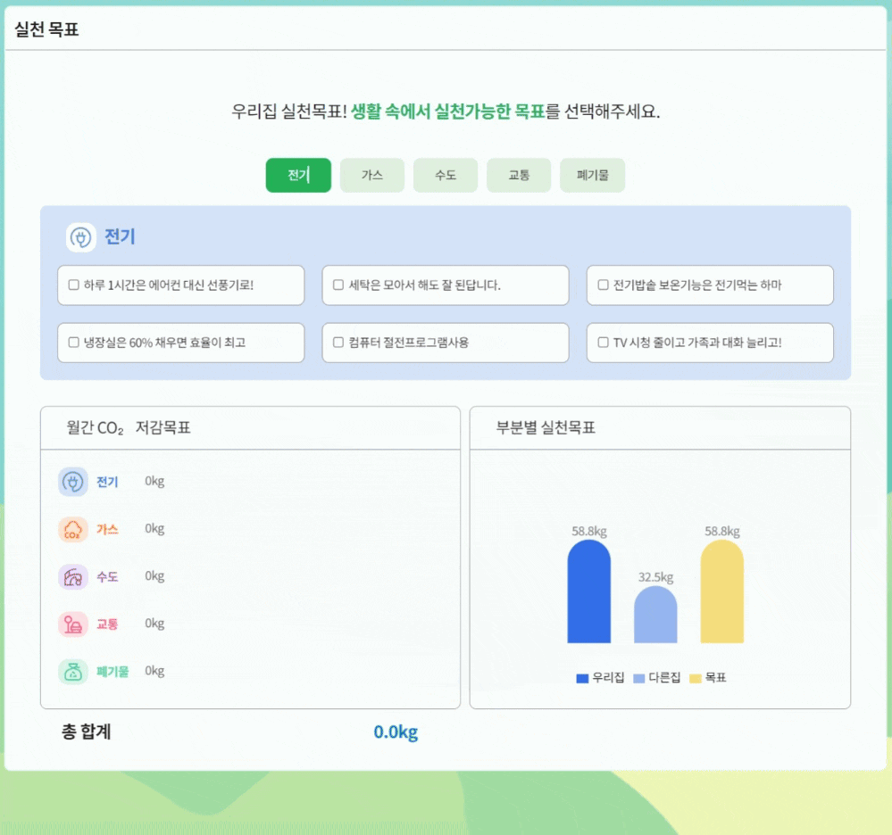
03
탄소발자국 계산기(결과보기 2/4)
프로젝트상세
3-1. 구조도
3-2. Wire Frame
3-3. URL Mapping
3-4. ERD 상세
3-5. 기술설명
저감목표 계산
Recharts 라이브러리 사용
3-4-1. 메인
3-4-2. 로그인 및 회원가입
3-4-3. 회원 ID 찾기
3-4-4. 회원가입 폼
3-4-5. 캠페인 목록
3-4-6. 캠페인 글쓰기
3-4-7. 캠페인 상세
3-4-8. 캠페인 수정
3-4-9. 마이페이지
3-4-10. 탄소발자국 계산기
React Hooks(useState, useEffect)
변경 데이터 추적관리
Interactive구현
Chart 3)
Chart 4)
Directory Path : src/component/CarbonFootprint/Result.js
Chart 3) : src/component/CarbonFootprint/Result/TargetBarchartTotal.js
Chart 4) : src/component/CarbonFootprint/Result/TargetBarchart.js
Notes:
사용자의 탄소사용량 대비 항목별 저감목표를 지정 및 저장 할 수 있고, 제공되는 UI는 보시는바와 같습니다.
여기서 항목별 저감목표를 차트를 통해 제공함으로서 좀더 직관적으로 목표를 인식될 수 있게 차트로 표현하였습니다.

Slide 29
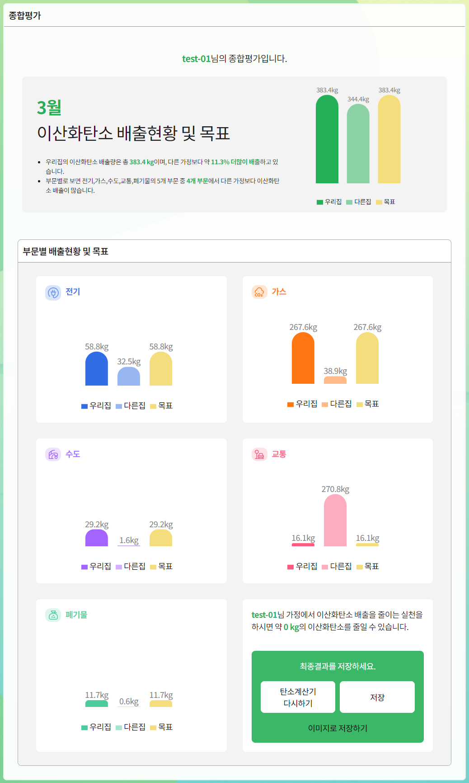
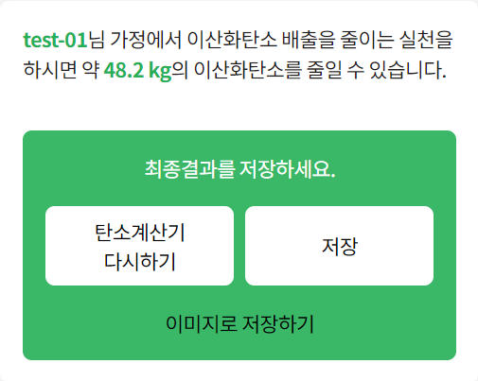

03
탄소발자국 계산기(결과보기 3/4)
프로젝트상세
3-1. 구조도
3-2. Wire Frame
3-3. URL Mapping
3-4. ERD 상세
3-5. 기술설명
계산결과 대비 목표량 계산
Chart 5) Chart 컴포넌트 “재활용”
React Hooks(useState, useEffect)
변경 데이터 추적관리
계산 초기화 & 저장 기능 구현
Chart 5)
3-4-1. 메인
3-4-2. 로그인 및 회원가입
3-4-3. 회원 ID 찾기
3-4-4. 회원가입 폼
3-4-5. 캠페인 목록
3-4-6. 캠페인 글쓰기
3-4-7. 캠페인 상세
3-4-8. 캠페인 수정
3-4-9. 마이페이지
3-4-10. 탄소발자국 계산기
계산결과 저장 전
계산결과 저장 후
Directory Path : src/component/CarbonFootprint/Result.js
Notes:
사용자 사용량과 저감 목표 설정 후 “종합평가” 결과를 제공하며 월 1회 계산을 기준으로 “저장”시 구성 버튼을 변경, “이미지저장”기능만을 제공 하도록 구현 하였습니다.

Slide 30


03
탄소발자국 계산기(결과보기 4/4)
프로젝트상세
3-1. 구조도
3-2. Wire Frame
3-3. URL Mapping
3-4. ERD 상세
3-5. 기술설명
계산결과 IMG 저장 기능 제공
Html2canvas 라이브러리 사용
Downloads 폴더 저장
3-4-1. 메인
3-4-2. 로그인 및 회원가입
3-4-3. 회원 ID 찾기
3-4-4. 회원가입 폼
3-4-5. 캠페인 목록
3-4-6. 캠페인 글쓰기
3-4-7. 캠페인 상세
3-4-8. 캠페인 수정
3-4-9. 마이페이지
3-4-10. 탄소발자국 계산기
계산시 Tap형식의 UI제공
IMG 변환 전 구조 변경 후 저장
Link : 저장 이미지 원본
Notes:
이미지 저장시에는 사용자의 선택에 맞춰 동적으로 출력되던
“항목별 저감목표”를 문서화 하여 제공 하도록 구현했습니다.
HTML2canvas라이브러리를 활용 저장 위치는 윈도우 기준 다운로드 폴더입니다.
저장되는 이미지 결과는 다음과 같습니다.
- 이미지 링크 클릭 – 확대 - 스크롤

Slide 31
04
진행프로세스
4-1. 개발 일정
4-2. 마치며

Slide 32
04
개발일정
진행프로세스
4-1. 개발일정
4-2. 마치며
기획 및 설계
1차 프로토타입 리뷰
2차 기능 리뷰
발표
2024-02-01
2024-02-16
2024-03-08
2024-03-11
2024-03-15
미정
개발

Slide 33
04
마치며
진행프로세스
4-1. 개발일정
4-2. 마치며
감사합니다.

